Slide 1






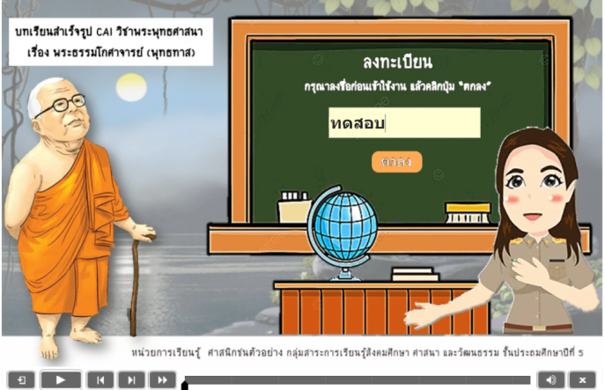



ITB2303
บทเสริม
ดิจิทัลคอนเทนต์ Digital Content
คอมพิวเตอร์ช่วยสอน (CAI)
ความรู้เกี่ยวกับดิจิทัลคอนเทนต์ โดยสำนักงานคณะกรรมการพัฒนาการเศรษฐกิจและสังคมแห่งชาติ

Slide 2

ประเภท Digital Content
โดยสำนักงานคณะกรรมการพัฒนาการเศรษฐกิจและสังคมแห่งชาติ
เสนอให้ดิจิทัลคอนเทนต์ประกอบด้วย
1.การออกแบบเว็บ (Web design)
2.คอมพิวเตอร์ช่วยสอน (CAI)
3. สื่ออิเล็กทรอนิกส์เพื่อการเรียนรู้ (e-Learning)
4.แอนิเมชั่น
5.เนื้อหาต่างๆ บนโทรศัพท์มือถือ (Mobile content)
6.เกม

Slide 3
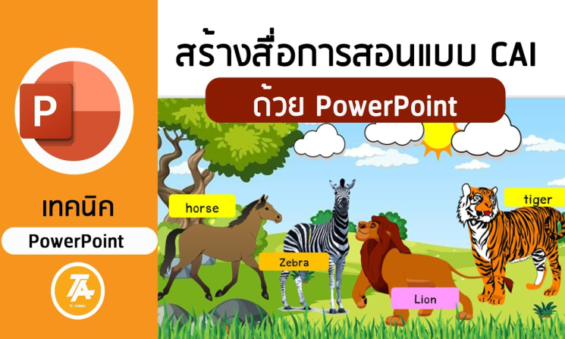
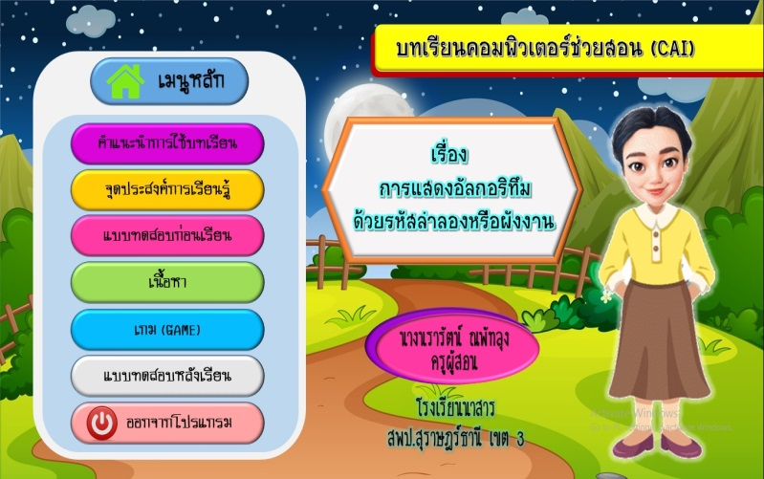

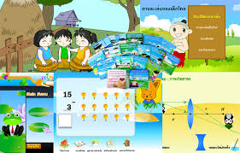
ประเภท Digital Content
2.คอมพิวเตอร์ช่วยสอน (CAI)
คอมพิวเตอร์ช่วยสอนระบบมัลติมีเดีย

Slide 4






2. คอมพิวเตอร์ช่วยสอน
1) ความหมายของบทเรียนคอมพิวเตอร์ช่วยสอน
2) คุณลักษณะสำคัญของบทเรียนคอมพิวเตอร์ช่วยสอน
3) ประเภทของบทเรียนคอมพิวเตอร์ช่วยสอน
4) ทฤษฎีที่เกี่ยวข้องกับบทเรียนคอมพิวเตอร์ช่วยสอน
5) การผลิตบทเรียนคอมพิวเตอร์ช่วยสอน
6) ประโยชน์ของบทเรียนคอมพิวเตอร์ช่วยสอน

Slide 5
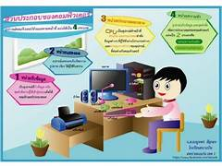


1. ความหมายของคอมพิวเตอร์ช่วยสอน
ความหมายของบทเรียนคอมพิวเตอร์ช่วยสอน นักวิชาการกล่าวถึงความหมายของบทเรียนคอมพิวเตอร์ช่วยสอนไว้ดังนี้
บุญเกื้อ ควรหาเวช (2543, น.65) กล่าวว่า บทเรียนคอมพิวเตอร์ช่วยสอน หมายถึง
“ วิธีการสอนรายบุคคล โดยอาศัยความสามารถของเครื่องคอมพิวเตอร์และประสบการณ์ที่มีความสัมพันธ์กัน มีการแสดงเนื้อหาตามลำดับที่ต่างกันด้วยบทเรียนโปรแกรมที่เตรียมไว้อย่างเหมาะสม “

Slide 6



1. ความหมายของบทเรียนคอมพิวเตอร์ช่วยสอน
บทเรียนคอมพิวเตอร์ช่วยสอน เป็นเครื่องมือช่วยสอนอย่างหนึ่งที่ผู้ศึกษาศึกษาด้วยตนเองได้ และผู้ศึกษาจะเป็นผู้ที่ปฏิบัติกิจกรรมต่าง ๆ ที่ส่งมาผ่านจอภาพ
(มีทั้งรูปภาพและตัวหนังสือ คลิปส์ ) ผู้ศึกษาตอบคำถามผ่านทางแป้นพิมพ์
สุวิทย์ มูลคำ และ อรทัย มูลคำ)
กล่าวว่า “บทเรียนคอมพิวเตอร์ช่วยสอน หมายถึง กระบวนการเรียนรู้ของนักเรียนที่อาศัยคอมพิวเตอร์ซึ่งเป็นเทคโนโลยีระดับสูงมาประยุกต์ใช้ เป็นสื่อหรือเครื่องมือสำหรับการ
เรียนรู้โดยจัดเนื้อหาสาระหรือประสบการณ์สำหรับให้นักเรียนได้ เรียนรู้ “

Slide 7
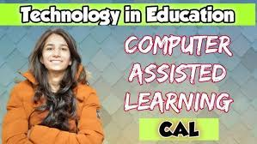


1. ความหมายของบทเรียนคอมพิวเตอร์ช่วยสอน
กิดานันท์ มลิทอง กล่าวว่า
“บทเรียนคอมพิวเตอร์ช่วยสอน หรือ เรียกสั้นๆ ว่า “บทเรียนซีเอไอ” เป็นบทเรียนที่ประกอบด้วยเนื้อหาสื่อประสมและใช้คุณลักษณะสื่อหลายมิติเชื่อมโยงไปยังหัวข้อย่อยเพื่อสะดวกในการเรียน
ผู้เรียนสามารถเรียนรู้จาก เนื้อหา ซึ่งมีทั้ง ข้อความ ภาพ และ เสียง มีการตอบสนองกับบทเรียน โดยการทำแบบทดสอบ และได้รับผลป้อนกลับทันทีทำให้สามารถประเมินผลการเรียนรู้ตนเองได้

Slide 8

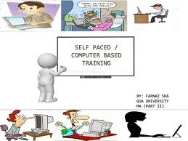
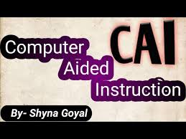
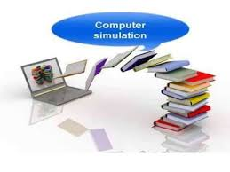
1. ความหมายของบทเรียนคอมพิวเตอร์ช่วยสอน
ทิศนา แขมมณี กล่าวว่า
“ คอมพิวเตอร์ช่วยสอน หมายถึง การนำคอมพิวเตอร์ในการเรียนการสอน เพื่อช่วยขยายขอบเขตความสามารถในการเรียนรู้ของผู้เรียน และ สามารถนำเสนอบทเรียน ด้วยวิธีใดวิธีหนึ่ง โดยมีการนำเสนอสื่อประสมเข้ามาช่วยในการนำเสนอ
เช่น ข้อความ เสียง ภาพนิ่ง ภาพเคลื่อนไหว ผู้เรียนได้รับผลย้อนกลับ และเมื่อเรียนจบ ผู้เรียนได้รับการประเมินผลการเรียนรู้ของตน และทราบผลการเรียนรู้ของตน”

Slide 9
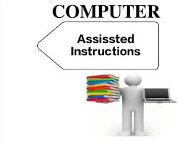
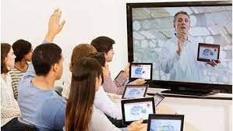
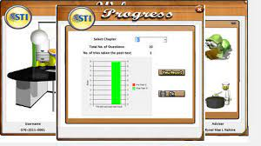
1. ความหมายของบทเรียนคอมพิวเตอร์ช่วยสอน
อเลสซี และโทรลลิป (Alessiand Trollip) กล่าวว่า
“บทเรียนคอมพิวเตอร์ช่วยสอน เป็นการสอนที่ประกอบด้วยการเสนอเนื้อหา
การให้คำแนะนำแก่ ผู้เรียนการ ให้ผู้เรียนได้มีโอกาสฝึกฝน
และมีการประเมินผลการเรียนของผู้เรียนการใช้คอมพิวเตอร์ เพื่อให้สามารถทำ
กิจกรรมอย่างใดอย่างหนึ่ง หรือการผสมผสานของกิจกรรม”

Slide 10
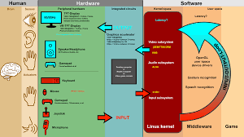


1. ความหมายของบทเรียนคอมพิวเตอร์ช่วยสอน
ฟอรเซียร์ (Forcier)กล่าวว่า “บทเรียนคอมพิวเตอร์ช่วยสอน หมายถึง การนำเอาคอมพิวเตอร์มาใช้ในการจัดการเรียนการสอน
ลักษณะของบทเรียนจะเป็นการโต้ตอบกันระหว่าง นักเรียนกับคอมพิวเตอร์
คอมพิวเตอร์จะทำหน้าที่เสนอเนื้อหาต่าง ๆ ให้นักเรียนได้จนชำนาญ และนักเรียนสามารถที่จะเรียนรู้ได้ด้วยตนเอง “

Slide 11
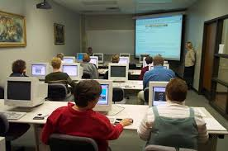

1. ความหมายของบทเรียนคอมพิวเตอร์ช่วยสอน
สเปนเซอร์ (Spencer)
“บทเรียนคอมพิวเตอร์ช่วยสอนเป็นการใช้คอมพิวเตอร์ให้เป็นกระบวนการเรียนการสอนส่วนบุคคล โดยให้ลำดับขั้นตอนของการเรียนการสอนแก่นักเรียน ภายใต้การควบคุมของคอมพิวเตอร์
อัตราความก้าวหน้าของการเรียนนั้นขึ้นอยู่กับตัวนักเรียนเอง คอมพิวเตอร์ช่วยสอนสามารถตอบสนองความต้องการส่วนบุคคลของนักเรียนแต่ละคนได้ “

Slide 12



1. ความหมายของบทเรียนคอมพิวเตอร์ช่วยสอน
โดยสรุป บทเรียนคอมพิวเตอร์ช่วยสอน เป็นการนำเทคโนโลยีคอมพิวเตอร์ที่มีประสิทธิภาพเพียงพอกับการประมวลผลบทเรียนคอมพิวเตอร์ช่วยสอน มาเป็นสื่อกลางในการนำเสนอเนื้อหาวิชา รวมถึงกิจกรรมการเรียนการสอนที่ผ่านการวิเคราะห์ ออกแบบและพัฒนาไว้ล่วงหน้าอย่างมีแบบแผน
ถ่ายทอดออกมาในรูป ข้อความ ภาพ เสียง วีดีทัศน์ ที่ผสมผสานเข้าด้วยกัน เพื่อเร้าความสนใจให้กับผู้เรียน ชวนให้ติดตามและมีปฏิสัมพันธ์กับบทเรียน

Slide 13


1. ความหมายของบทเรียนคอมพิวเตอร์ช่วยสอน
สรุป (ต่อ)
“เป็นการตอบสนองความแตกต่างระหว่างบุคคล ซึ่งผู้เรียนสามารถเลือกเนื้อหาการเรียนได้ตามที่กำหนดไว้ โดยผู้เรียนสามารถควบคุมการเรียนได้ด้วยตนเองตามเวลา
และความสามารถให้เป็นไปตามลำดับขั้นตอนที่โครงสร้างของบทเรียนกำหนดไว้”

Slide 14
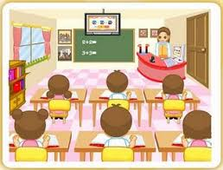
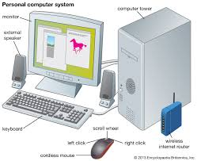

2. คอมพิวเตอร์ช่วยสอน
2) คุณลักษณะสำคัญของบทเรียนคอมพิวเตอร์ช่วยสอน
บทเรียนคอมพิวเตอร์ช่วยสอน เป็นสื่อการเรียนการสอนที่ใช้คอมพิวเตอร์ในการทำงานโดยมีลักษณะเป็นไฟล์อิเล็กทรอนิกส์ ที่มีลักษณะการทำงานของสื่อตั้งแต่ 2 ชนิดขึ้นไป เช่น ตัวอักษร ภาพ หรือ ภาพเคลื่อนไหว เสียง
ซึ่งบทเรียนคอมเตอร์สามารถสร้างปฏิสัมพันธ์กับผู้ใช้งานได้โดยมีการโต้ตอบระหว่างผู้ใช้งานกับคอมพิวเตอร์มีการป้อนข้อมูล ประมวลผล และ แสดงผลย้อนกลับมาหาผู้ใช้ในทันที

Slide 15


2. คอมพิวเตอร์ช่วยสอน
2) คุณลักษณะสำคัญของบทเรียนคอมพิวเตอร์ช่วยสอน
ทำให้ผู้ใช้สามารถประมวลผลข้อมูลและป้อนข้อมูลกลับไปยังคอมพิวเตอร์ได้อีกอย่างไม่จำกัด ซึ่งนักวิชาการได้กำหนดคุณลักษณะสำคัญของบทเรียนคอมพิวเตอร์ช่วยสอนแตกต่างกัน ดังนี้
ถนอมพร เลาหจรัสแสง กล่าวว่า
คุณลักษณะที่สำคัญ ของบทเรียนคอมพิวเตอร์ช่วยสอนมี 4 ประการ

Slide 16
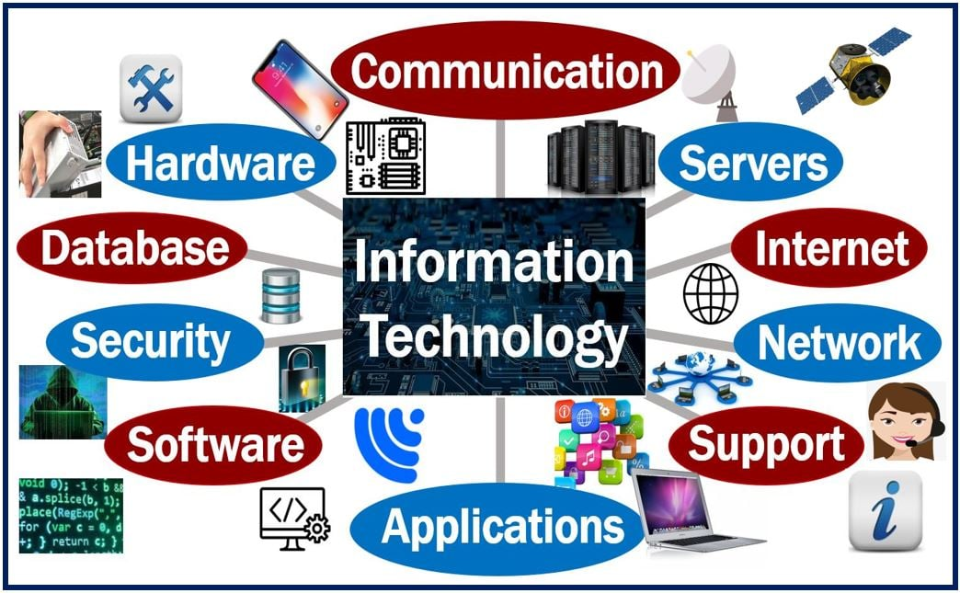


2. คอมพิวเตอร์ช่วยสอน
2) คุณลักษณะสำคัญของบทเรียนคอมพิวเตอร์ช่วยสอน
ถนอมพร เลาหจรัสแสง กล่าวว่า คุณลักษณะที่สาคัญ ของบทเรียนคอมพิวเตอร์ช่วยสอนมี 4 ประการ ได้แก่
1.สารสนเทศ (Information) ในที่นี้เป็น เนื้อหาสาระ (Content)
ที่ได้รับการ เรียบเรียงแล้วเป็นอย่างดี ซึ่งทำให้นักเรียนเกิดการเรียนรู้หรือได้รับทักษะอย่างหนึ่งอย่างใดตามที่ ผู้สร้างได้กำหนดวัตถุประสงค์ไว้
โดยการนำเสนอเนื้อหานี้อาจจะเป็นการนำเสนอในรูปแบบต่าง ๆ ซึ่งอาจเป็นในลักษณะทางตรงหรือทางอ้อมก็ได้

Slide 17


2. คอมพิวเตอร์ช่วยสอน
2) คุณลักษณะสำคัญของบทเรียนคอมพิวเตอร์ช่วยสอน
2. ความแตกต่างระหว่างบุคคล (Individualization) บทเรียนคอมพิวเตอร์ช่วยสอนจะต้องมี ความยืดหยุ่นมากพอที่นักเรียนจะมีอิสระในการควบคุมการเรียนของตน รวมทั้งการเลือกรูปแบบการเรียนที่เหมาะสมกับตนได้การควบคุมการเรียนของตนนี้ก็มีหลายลักษณะ ได้แก่
2.1 การควบคุมเนื้อหา การเลือกที่จะเรียนส่วนใด ข้ามส่วนใด ออกจากบทเรียนเมื่อใดหรือย้อนกลับมาเรียนในส่วนที่ยังไม่ได้ศึกษา

Slide 18
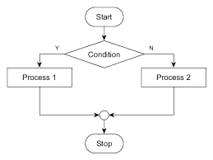
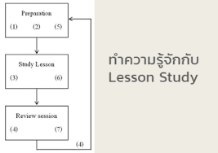
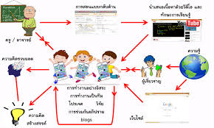

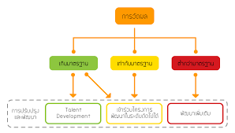
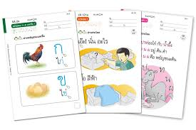
2. คอมพิวเตอร์ช่วยสอน
2) คุณลักษณะสำคัญของบทเรียนคอมพิวเตอร์ช่วยสอน
2. ความแตกต่างระหว่างบุคคล (Individualization)
2.2 การควบคุมลำดับของการเรียน การเลือกที่จะเรียนส่วนใด ก่อนหลังหรือการ สร้างลำดับการเรียนด้วยตนเอง

Slide 19


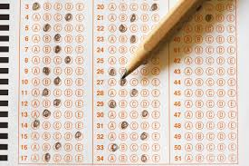



2. คอมพิวเตอร์ช่วยสอน
2) คุณลักษณะสำคัญของบทเรียนคอมพิวเตอร์ช่วยสอน
2. ความแตกต่างระหว่างบุคคล (Individualization)
2.3 การควบคุมการฝึกปฏิบัติหรือการทดสอบ ความต้องการที่จะฝึกปฏิบัติหรือทำแบบทดสอบหรือไม่ หากทำจะมากน้อยเพียงใด

Slide 20

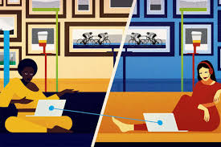



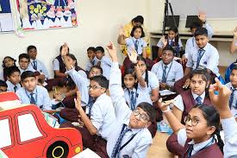
2. คอมพิวเตอร์ช่วยสอน
2) คุณลักษณะสำคัญของบทเรียนคอมพิวเตอร์ช่วยสอน
3. การโต้ตอบ (Interaction) ในที่นี้เป็นการมีปฏิสัมพันธ์กันระหว่างนักเรียนกับ บทเรียนคอมพิวเตอร์ช่วยสอน
การเรียนการสอนรูปแบบที่ดีควรมีการเรียนการสอนในลักษณะที่เปิดโอกาสให้นักเรียนได้มีปฏิสัมพันธ์กับผู้สอนได้มากที่สุด

Slide 21
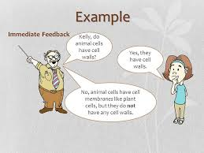





2. คอมพิวเตอร์ช่วยสอน
2) คุณลักษณะสำคัญของบทเรียนคอมพิวเตอร์ช่วยสอน
4. การให้ผลป้อนกลับโดยทันที (Immediate Feedback) ตามแนวคิดของสกินเนอร์ (Skinner) แล้วผลป้อนกลับหรือการให้คำตอบนี้ถือเป็นการเสริมแรง (Reinforcement) อย่างหนึ่ง

Slide 22



2. คอมพิวเตอร์ช่วยสอน
2) คุณลักษณะสำคัญของบทเรียนคอมพิวเตอร์ช่วยสอน
4. การให้ผลป้อนกลับโดยทันที (Immediate Feedback) และหมายรวมไปถึงการที่บทเรียนคอมพิวเตอร์ช่วยสอนที่สมบูรณ์จะต้องมีการทดสอบหรือประเมินความ เข้าใจของนักเรียนในเนื้อหาหรือทักษะต่าง ๆ ตามวัตถุประสงค์ที่กำหนดไว้ด้วย
ลักษณะของการให้ผลป้อนกลับนี้เป็นสิ่งที่ทำให้บทเรียนคอมพิวเตอร์ช่วยสอนแตกต่างไปจากมัลติมีเดีย ซีดีรอมส่วนใหญ่ซึ่งไม่ได้มีการประเมินความเข้าใจของผู้ใช้แต่อย่างใด

Slide 23


ส่วนประกอบบทเรียนคอมพิวเตอร์
มนต์ชัย เทียนทอง กล่าวว่า
“บทเรียนคอมพิวเตอร์ช่วยสอน ยึดหลักการเรียนรู้แบบโปรแกรม
ของบทเรียนสำเร็จรูปโดยตอบสนองความแตกต่างระหว่างบุคคลเป็นหลักแล้วบทเรียนคอมพิวเตอร์ช่วยสอนยังคงประกอบด้วยคุณลักษณะที่ สำคัญ 4 ประการ ได้แก่
1. ความเป็นสารสนเทศ (Information)
2. ความแตกต่างระหว่างบุคคล (Individualization)
3. การมีปฏิสัมพันธ์ (Interaction)
4. การให้ผลป้อนกลับโดยทันที (Immediate Feedback) “

Slide 24


ส่วนประกอบบทเรียนคอมพิวเตอร์
ความเป็นสารสนเทศ (Information)
- เป็นการจัดระเบียบขององค์ความรู้ที่ถ่ายโยงไปสู่นักเรียนอย่างเป็นระบบ โดยยึดหลักประสบการณ์การเรียนรู้
ซึ่งในการจัดระเบียบองค์ความรู้นั้น เป็นการประมวลผลสารสนเทศ (Information Processing) ซึ่งประกอบด้วยส่วนต่าง ๆ ดังนี้
1.1 การรับข้อมูลเข้า (Input)
1.2 ระบบปฏิบัติการ (Operating System)
1.3 การแสดงผลออก (Output)

Slide 25
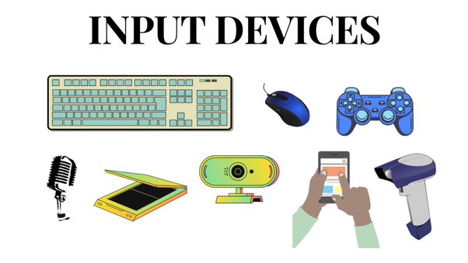
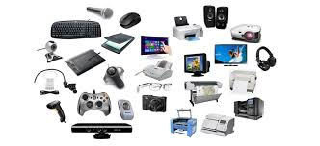
ส่วนประกอบบทเรียนคอมพิวเตอร์
ความเป็นสารสนเทศ (Information)
1.1 การรับข้อมูลเข้า (Input)
การรับข้อมูลเข้า (Input) โดยใช้อุปกรณ์รับข้อมูล เช่น แป้นพิมพ์เมาส์ เครื่องอ่านแผ่นซีดี - รอม เป็นต้น

Slide 26

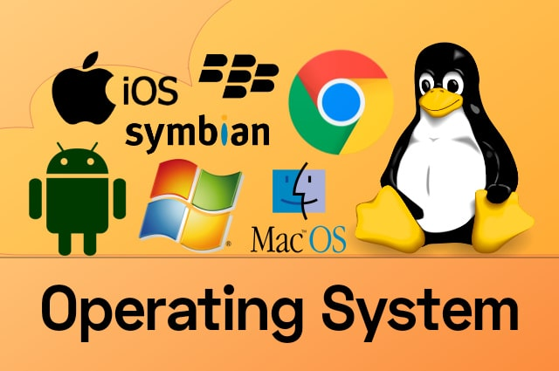

ส่วนประกอบบทเรียนคอมพิวเตอร์
ความเป็นสารสนเทศ (Information)
1.2 ระบบปฏิบัติการ (Operating System)
ระบบปฏิบัติการ (Operating System) และโปรแกรมการใช้งาน (Appication) และระบบนิพนธ์บทเรียน

Slide 27
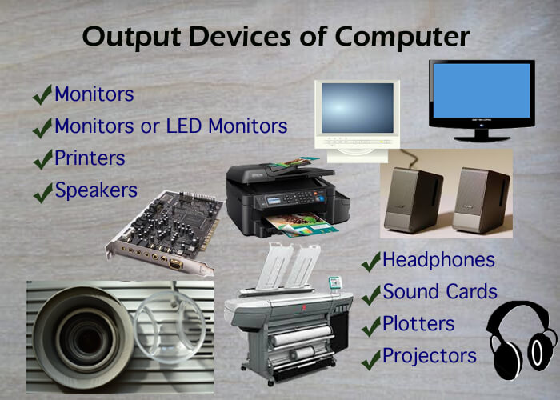
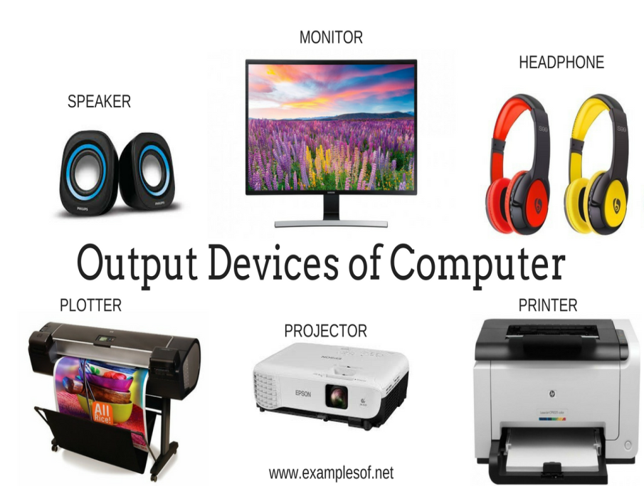
ส่วนประกอบบทเรียนคอมพิวเตอร์
ความเป็นสารสนเทศ (Information)
1.3 การแสดงผลออก (Output) โดยใช้อุปกรณ์แสดงผล เช่น จอภาพ เครื่องพิมพ์ เป็นต้น

Slide 28


ส่วนประกอบบทเรียนคอมพิวเตอร์
2. ความแตกต่างระหว่างบุคคล (Individualization)
บทเรียนคอมพิวเตอร์ช่วยสอนที่ดี ควรมีลักษณะยืดหยุ่นเพื่อให้นักเรียนมีอิสระในการควบคุมการเรียนของตนเองรวมทั้ง
การเลือกรูปแบบของกิจกรรมการเรียนที่เหมาะสมตามความถนัดของตนเอง ได้แก่
2.1 การควบคุมเนื้อหา
2.2 การควบคุมลำดับการเรียน
2.3 การควบคุมกิจกรรมการเรียน

Slide 29


ส่วนประกอบบทเรียนคอมพิวเตอร์
2. ความแตกต่างระหว่างบุคคล (Individualization)
2.1 การควบคุมเนื้อหา
บทเรียนต้องเปิดโอกาสให้นักเรียนสามารถเลือกเรียนรู้เนื้อหาในส่วนที่ต้องการหรือจะออกจากบทเรียนเมื่อไรก็ได้ ความสามารถในการควบคุมกิจกรรมการเรียนรู้ โดยการเข้าถึงผลที่เกิดตามมาของพฤติกรรมนับว่าสำคัญมาก

Slide 30

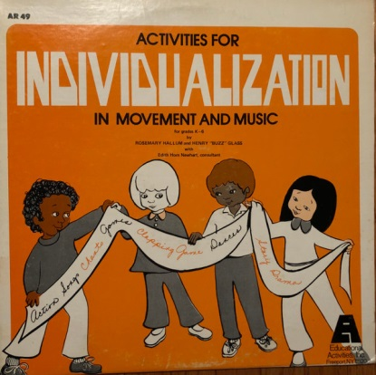
ส่วนประกอบบทเรียนคอมพิวเตอร์
2. ความแตกต่างระหว่างบุคคล (Individualization)
2.1 การควบคุมเนื้อหา
นักการศึกษาได้กล่าวถึง ความสามารถที่จะควบคุมกิจกรรมการเรียนรู้ว่า ถ้าผลที่เกิดตามมาคือรางวัล นักเรียนจะมีความพอใจในพฤติกรรมของตนเอง
แต่ถ้าผลที่ตามมาเป็นการลงโทษ อาจเกิดความไม่พอใจ ทั้งความพอใจและความไม่พอใจมีความใกล้ชิดกับมาตรฐานของพฤติกรรมที่ผู้แสดงพฤติกรรมได้ตั้งไว้

Slide 31



2) คุณลักษณะสำคัญของบทเรียนคอมพิวเตอร์ช่วยสอน
2. ความแตกต่างระหว่างบุคคล (Individualization)
2.2 การควบคุมลำดับการเรียน นักเรียนสามารถ
เลือกเรียนเนื้อหาได้ตามความ สนใจ
โดยสามารถเลือกรายการใดรายการหนึ่ง
ตามความต้องการ
การเปิดโอกาสให้นักเรียนสามารถ ควบคุมลำดับขั้นการเรียน อันเนื่องจากความแตกต่างระหว่างบุคคล
นักเรียนที่มีลักษณะแตกต่างกัน และมีความสามารถในการเรียนรู้ต่างกัน อาจชอบวิธีการเรียนการสอนที่แตกต่างกันเป็นธรรมชาติ

Slide 32




2) คุณลักษณะสำคัญของบทเรียนคอมพิวเตอร์ช่วยสอน
2. ความแตกต่างระหว่างบุคคล (Individualization)
2.3 การควบคุมกิจกรรมการเรียน
โดยพื้นฐานประกอบด้วย
2.3.1 การเลือกรายการบทเรียน
2.3.2 การตอบคำถาม
2.3.3 การเลือกสื่อการเรียนการสอนที่ตนเองถนัด หรือ
2.3.4 การมีส่วนร่วมในสถานการณ์จำลอง

Slide 33



2) คุณลักษณะสำคัญของบทเรียนคอมพิวเตอร์ช่วยสอน
2. ความแตกต่างระหว่างบุคคล (Individualization)
2.3 การควบคุมกิจกรรมการเรียน
โดยพื้นฐานประกอบด้วย
2.3.1 การเลือกรายการบทเรียน

Slide 34


2) คุณลักษณะสำคัญของบทเรียนคอมพิวเตอร์ช่วยสอน
2. ความแตกต่างระหว่างบุคคล (Individualization)
2.3 การควบคุมกิจกรรมการเรียน
โดยพื้นฐานประกอบด้วย
2.3.2 การตอบคำถาม

Slide 35





2) คุณลักษณะสำคัญของบทเรียนคอมพิวเตอร์ช่วยสอน
2. ความแตกต่างระหว่างบุคคล (Individualization)
2.3 การควบคุมกิจกรรมการเรียน
โดยพื้นฐานประกอบด้วย
2.3.3 การเลือกสื่อการเรียนการสอนที่ตนเองถนัด

Slide 36
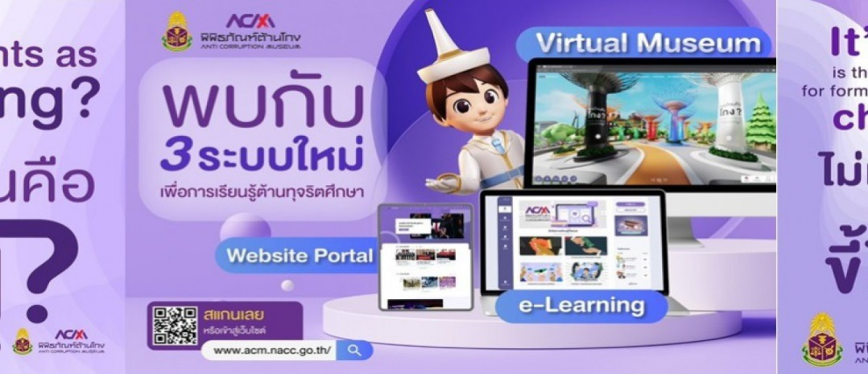




2) คุณลักษณะสำคัญของบทเรียนคอมพิวเตอร์ช่วยสอน
2. ความแตกต่างระหว่างบุคคล (Individualization)
2.3 การควบคุมกิจกรรมการเรียน
โดยพื้นฐานประกอบด้วย
2.3.4 การมีส่วนร่วมในสถานการณ์จำลอง

Slide 37

2) คุณลักษณะสำคัญของบทเรียนคอมพิวเตอร์ช่วยสอน
2. ความแตกต่างระหว่างบุคคล (Individualization)
2.3 การควบคุมกิจกรรมการเรียน
นอกจากนี้ยังอาจมีการนำเอาระบบผู้เชี่ยวชาญ (ES – Export System) หรือระบบปัญญาประดิษฐ์ (AI–Artificial Intelligent) มาประยุกต์ใช้ในบทเรียนคอมพิวเตอร์ช่วยสอน เพื่อตอบสนองด้านความต้องการของนักเรียน
เช่น การจัดการนาเสนอเนื้อหาในระดับความยากง่ายที่ตรงกับพื้นฐานความสามารถและความสนใจของ นักเรียน

Slide 38
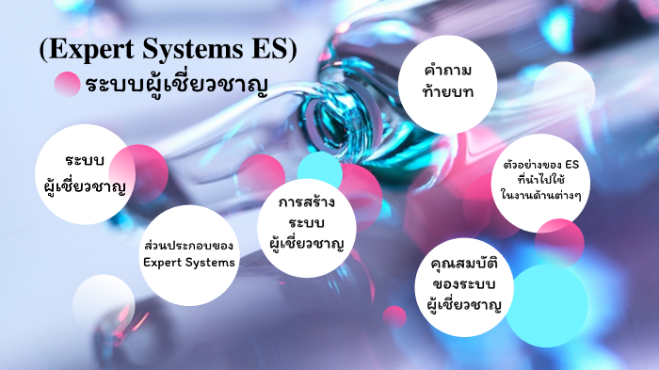

2) คุณลักษณะสำคัญของบทเรียนคอมพิวเตอร์ช่วยสอน
2. ความแตกต่างระหว่างบุคคล (Individualization)
ระบบผู้เชี่ยวชาญ (ES – Expert System) หรือ
ระบบปัญญาประดิษฐ์ (AI–Artificial Intelligent) มาประยุกต์ใช้ในบทเรียนคอมพิวเตอร์ช่วยสอน
เพื่อตอบสนองด้านความต้องการของนักเรียน เช่น การจัดการนำเสนอเนื้อหาในระดับความยากง่ายที่ตรงกับพื้นฐานความสามารถและความสนใจของ นักเรียน

Slide 39
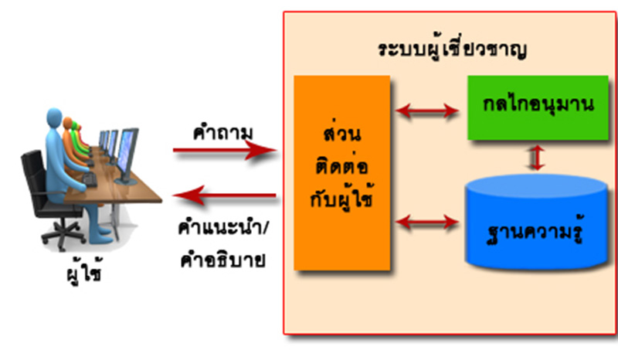
2) คุณลักษณะสำคัญของบทเรียนคอมพิวเตอร์ช่วยสอน
2. ความแตกต่างระหว่างบุคคล (Individualization)
นอกจากนี้ยังอาจมีการนำเอา
ระบบผู้เชี่ยวชาญ (ES – Expert System) หรือ

Slide 40
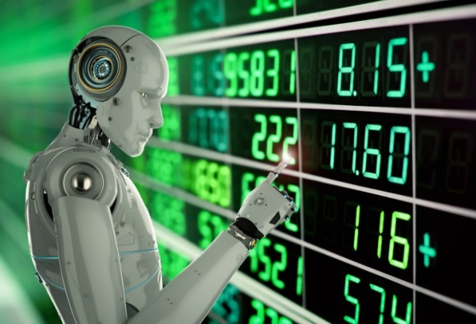

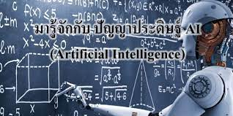
2) คุณลักษณะสำคัญของบทเรียนคอมพิวเตอร์ช่วยสอน
2. ความแตกต่างระหว่างบุคคล (Individualization)
ปัญญาประดิษฐ์ (AI : Artificial Intelligence) คือ เครื่องจักร (machine) ที่มีฟังก์ชันทีมีความสามารถในการทำความเข้าใจ เรียนรู้องค์ความรู้ต่างๆ อาทิเช่น
-การรับรู้
-การเรียนรู้
-การให้เหตุผล และการแก้ปัญหาต่างๆ
เครื่องจักรที่มีความสามารถเหล่านี้ก็ถือว่าเป็น ปัญญาประดิษฐ์ (AI : Artificial Intelligence) นั่นเอง

Slide 41



2) คุณลักษณะสำคัญของบทเรียนคอมพิวเตอร์ช่วยสอน
2. ความแตกต่างระหว่างบุคคล (Individualization)
AI ถือกำเนิดขึ้นเมื่อเครื่องจักรมีความสามารถที่จะเรียนรู้นั่นเอง ซึ่ง AI ก็ถูกแบ่งออกเป็นหลายระดับตามความสามารถหรือความฉลาด โดยจะวัดจากความสามารถ
ในการ ให้เหตุผล การพูด และทัศนคติของ AI ตัวนั้นๆ เมื่อเปรียบเทียบกับมนุษย์
AI ถูกจำแนกเป็น 3 ระดับตามความสามารถ ดังนี้
1.ปัญญาประดิษฐ์เชิงแคบ (Narrow AI )
2. ปัญญาประดิษฐ์ทั่วไป (General AI )
3. ปัญญาประดิษฐ์แบบเข้ม (Strong AI )

Slide 42
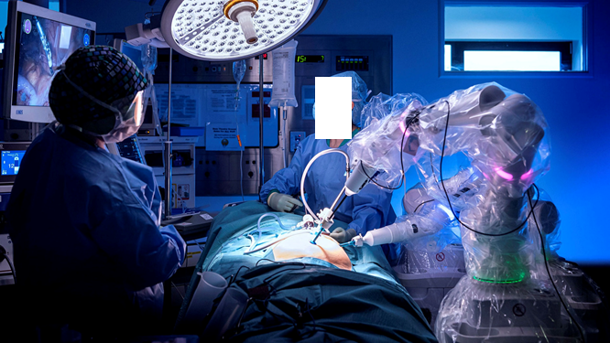
2) คุณลักษณะสำคัญของบทเรียนคอมพิวเตอร์ช่วยสอน
2. ความแตกต่างระหว่างบุคคล (Individualization)
AI ถูกจำแนกเป็น 3 ระดับตามความสามารถ ดังนี้
1.ปัญญาประดิษฐ์เชิงแคบ (Narrow AI ) หรือ ปัญญาประดิษฐ์แบบอ่อน (Weak AI)
คือ AI ที่มีความสามารถเฉพาะทางได้ดีกว่ามนุษย์ (เป็นที่มาของคำว่า Narrow (แคบ) อาทิ เช่น AI ที่ช่วยในการผ่าตัด (AI-assisted robotic surgery) ที่อาจจะเชี่ยวชาญเรื่องการผ่าตัด

Slide 43
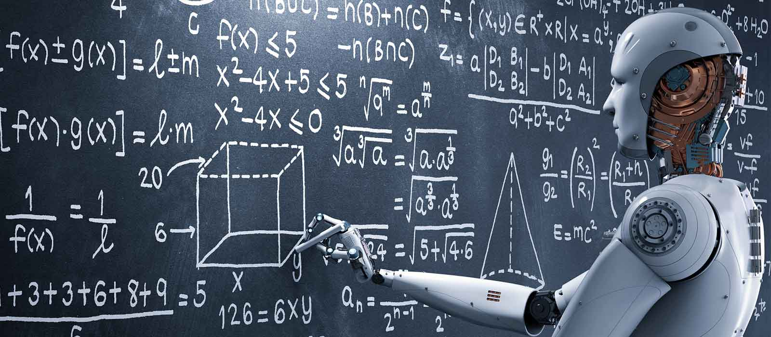
2) คุณลักษณะสำคัญของบทเรียนคอมพิวเตอร์ช่วยสอน
2. ความแตกต่างระหว่างบุคคล (Individualization)
AI ถูกจำแนกเป็น 3 ระดับตามความสามารถ ดังนี้
คือ AI ที่มีความสามารถระดับเดียวกับมนุษย์ สามารถทำทุกๆ อย่างที่มนุษย์ทำได้และได้ประสิทธิภาพที่ใกล้เคียงกับมนุษย์
2. ปัญญาประดิษฐ์ทั่วไป (General AI )

Slide 44
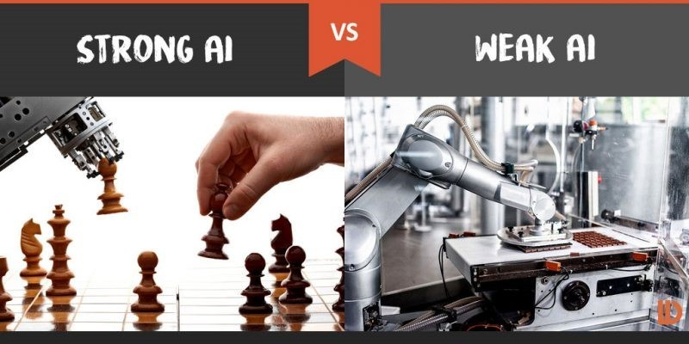
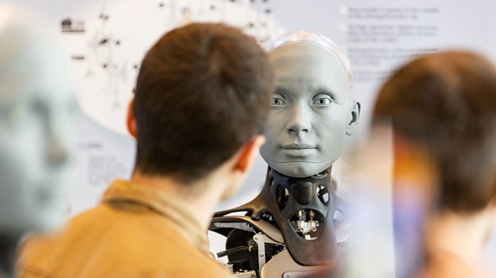
2) คุณลักษณะสำคัญของบทเรียนคอมพิวเตอร์ช่วยสอน
2. ความแตกต่างระหว่างบุคคล (Individualization)
AI ถูกจำแนกเป็น 3 ระดับตามความสามารถ ดังนี้
คือ AI ที่มีความสามารถเหนือมนุษย์ในหลายๆ ด้าน จะเห็นได้ว่าวิทยาการของมนุษย์ปัจจุบันอยู่ที่จุดเริ่มต้นของ AI เพียงเท่านั้น
3. ปัญญาประดิษฐ์แบบเข้ม (Strong AI )

Slide 45


2) คุณลักษณะสำคัญของบทเรียนคอมพิวเตอร์ช่วยสอน
2. ความแตกต่างระหว่างบุคคล (Individualization)
โดยสรุป ปัญญาประดิษฐ์หรือ AI เป็นเทคโนโลยีที่ล้ำสมัยที่สามารถรับมือกับปัญหาที่ซับซ้อนเกินกว่าที่มนุษย์จะสามารถรับมือได้
เเละ AI ยังเป็นเครื่องมือที่สามารถทำงานที่ซ้ำซากน่าเบื่อแทนมนุษย์ได้อย่างดีเยี่ยม ช่วยให้เราสามารถมีเวลาไปโฟกัสงานที่สำคัญและสามารถสร้างมูลค่าได้มากกว่า นอกจากนี้การประยุกต์ใช้ AI ในระดับอุตสาหกรรม ยังช่วยลดต้นทุนเเละเพิ่มรายได้มหาศาล

Slide 46


2) คุณลักษณะสำคัญของบทเรียนคอมพิวเตอร์ช่วยสอน
3. การมีปฏิสัมพันธ์ (Interaction)
:เป็นการเปิดโอกาสให้นักเรียนได้มีโอกาสตอบโต้กับบทเรียนอย่างต่อเนื่องตลอดทั้งบทเรียน ซึ่งมีผลทำให้นักเรียนได้เรียนรู้ตามจุดประสงค์ที่ตั้งไว้

Slide 47
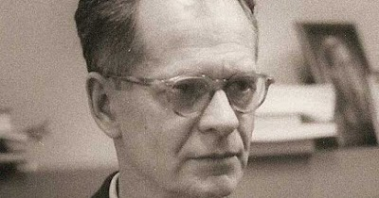
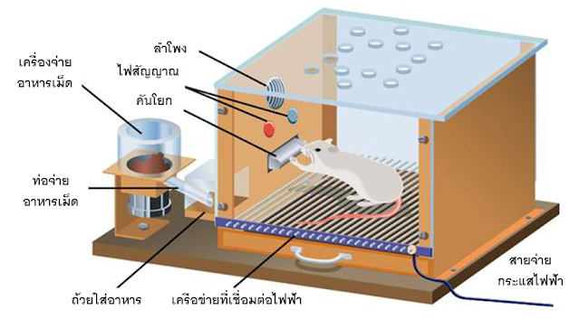
2) คุณลักษณะสำคัญของบทเรียนคอมพิวเตอร์ช่วยสอน
4. การให้ผลป้อนกลับโดยทันที (Immediate Feedback)
เป็นการเสริมแรงอย่างหนึ่งตามแนวคิดของ Skinner ซึ่งเป็นข้อได้เปรียบในการใช้คุณสมบัติของคอมพิวเตอร์ในการให้ผล ป้อนกลับโดยทันทีที่นักเรียนมีปฏิสัมพันธ์กับบทเรียน

Slide 48

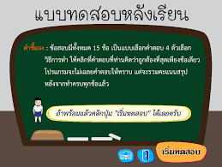
2) คุณลักษณะสำคัญของบทเรียนคอมพิวเตอร์ช่วยสอน
4. การให้ผลป้อนกลับโดยทันที (Immediate Feedback)
คุณลักษณะนี้ถือว่าเป็นจุดเด่นที่ทำให้บทเรียน คอมพิวเตอร์ช่วยสอนสามารถตอบสนองความต้องการของนักเรียนได้อย่างรวดเร็ว และ
ยังรวมถึง การประมวลผลความรู้จากแบบทดสอบ ที่นักเรียนลงมือปฏิบัติโดยไม่ต้องรอคำตอบจากการตรวจของ ผู้สอนเหมือนการสอนปกติในชั้นเรียน

Slide 49
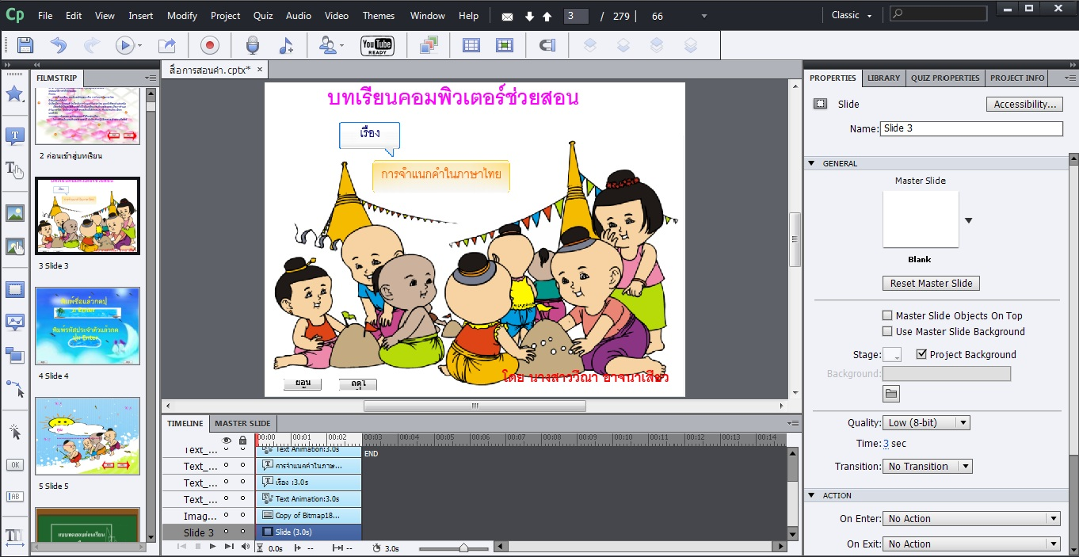
2) คุณลักษณะสำคัญของบทเรียนคอมพิวเตอร์ช่วยสอน
โดยสรุป คุณลักษณะที่สำคัญของบทเรียนคอมพิวเตอร์ช่วยสอนจะต้องประกอบด้วย
-การรับข้อมูลเข้า -การประมวลผล และ การเสดงออก
บทเรียนคอมพิวเตอร์ช่วยสอนควรแบ่งเป็นตอนสั้นๆ เรียงลำดับไปเรื่อยๆ และ
ผู้ที่สามารถเรียนได้เร็วสามารถข้ามเนื้อหาได้เพื่อเพิ่มอิสระในการเรียนแก่ผู้เรียน
สิ่งสำคัญต้องมีความเป็นสาระสนเทศ ที่คำนึงถึงความแตกต่างระหว่างบุคคล มีปฏิสัมพันธ์ และให้ผลย้อนกลับโดยทันที
Adobe Captivate

Slide 50
ประเภท Digital Content
คอมพิวเตอร์ช่วยสอน (CAI)
คอมพิวเตอร์ช่วยสอนระบบมัลติมีเดีย

Slide 51
คอมพิวเตอร์ช่วยสอน
1) ความหมายของบทเรียนคอมพิวเตอร์ช่วยสอน
2) คุณลักษณะสำคัญของบทเรียนคอมพิวเตอร์ช่วยสอน
3) ประเภทของบทเรียนคอมพิวเตอร์ช่วยสอน
4) ทฤษฎีที่เกี่ยวข้องกับบทเรียนคอมพิวเตอร์ช่วยสอน
5) การผลิตบทเรียนคอมพิวเตอร์ช่วยสอน
6) ประโยชน์ของบทเรียนคอมพิวเตอร์ช่วยสอน

Slide 52


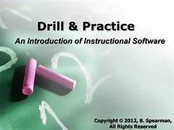
3) ประเภทของบทเรียนคอมพิวเตอร์ช่วยสอน (ทบทวน)
นักวิชาการได้แบ่งประเภทบทเรียนคอมพิวเตอร์ช่วยสอนไว้ดังนี้
ถนอมพร เลาหจรัสแสง กล่าวไว้ว่า
คอมพิวเตอร์ช่วยสอนแบ่งเป็น 5 ประเภท คือ
คอมพิวเตอร์ช่วยสอนประเภททบทวน (Tutorial)
คอมพิวเตอร์ช่วยสอนประเภทฝึกหัด (Drill and Practice)
3.คอมพิวเตอร์ช่วยสอนประเภทการจำลอง (Simulation)
4.สื่อคอมพิวเตอร์ช่วยสอนประเภทเกม (Instruction Game)
5.คอมพิวเตอร์ช่วยสอนประเภทแบบทดสอบ (Testing)

Slide 53

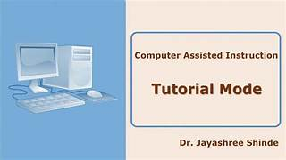
ประเภทของบทเรียนคอมพิวเตอร์ช่วยสอน(ทบทวน)
คอมพิวเตอร์ช่วยสอนประเภททบทวน (Tutorial)
คือ นำเสนอเนื้อหาแก่ผู้เรียน เนื้อหาใหม่ หรือ การทบทวนเนื้อหาเดิม
มีแบบทดสอบ หรือ แบบฝึกหัด เพื่อทดสอบความรู้ ความเข้าใจของผู้เรียน
ผู้เรียน มีอิสระเลือกตัดสินใจ ทำแบบทดสอบ หรือ แบบฝึกหัดหรือไม่/อย่างไร
หรือ เลือกเรียนเนื้อหาส่วนไหนเรียงลำดับเช่นไร
ทั้งนี้ ผู้เรียนสามารถควบคุมการเรียนได้ตามความต้องการของตนเอง

Slide 54
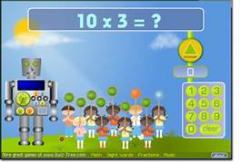
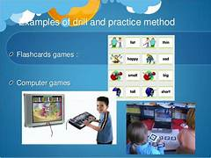

ประเภทของบทเรียนคอมพิวเตอร์ช่วยสอน(ทบทวน)
2. คอมพิวเตอร์ช่วยสอนประเภทฝึกหัด (Drill and Practice)
คือ มุ่งเน้นให้ผู้เรียนได้ฝึกทำแบบฝึกหัด จนสามารถเข้าใจเนื้อหาในบทเรียนนั้นๆ
ได้รับความนิยมมาก โดยเฉพาะในระดับอุดมศึกษา
- เปิดโอกาสให้ผู้เรียนที่เรียนไม่ทันคนอื่นๆ ได้มีโอกาสทบทวนความรู้ ความเข้าใจในบทเรียนนั้นได้

Slide 55
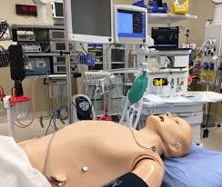


ประเภทของบทเรียนคอมพิวเตอร์ช่วยสอน(ทบทวน)
3.คอมพิวเตอร์ช่วยสอนประเภทการจำลอง (Simulation)
- นำเสนอในรูปแบบการจำลองโดยการจำลองสถานการณ์เหมือนจริงขึ้น
บังคับให้ ผู้เรียน ต้องตัดสินใจในการแก้ปัญหา (Problem Solving)
โดยมีคำแนะนำช่วยในการตัดสินใจของผู้เรียนและแสดงผลลัพธ์ในการตัดสินใจ
ซึ่งข้อดีของการใช้คอมพิวเตอร์ช่วยสอนประเภทนี้เป็นการลดค่าใช้จ่าย และ
ลดความเสี่ยงในการเกิดอุบัติเหตุของการเรียนรู้ที่เกิดขึ้นในสถานการณ์จริง

Slide 56


ประเภทของบทเรียนคอมพิวเตอร์ช่วยสอน
4. สื่อคอมพิวเตอร์ช่วยสอนประเภทเกม (Instruction Game)
: ช่วยให้ผู้เรียนเกิดความสนุกสนานเพลิดเพลิน เสมือนว่าไม่ได้กำลังเรียนอยู่
เกมคอมพิวเตอร์ทางการศึกษาเป็นคอมพิวเตอร์ช่วยสอนประการหนึ่ง
กระตุ้นให้เกิดความกระตือรือร้นในการเรียนรู้
- นิยมใช้กับเด็กตั้งแต่ระดับอุดมศึกษา เพื่อเป็นการปูทางให้ผู้เรียนมีเจตคติที่ดีในการเรียนทางคอมพิวเตอร์

Slide 57




ประเภทของบทเรียนคอมพิวเตอร์ช่วยสอน
5. คอมพิวเตอร์ช่วยสอนประเภทแบบทดสอบ (Testing)
ใช้โปรแกรมคอมพิวเตอร์ช่วยในการทำแบบทดสอบ โดย
ผู้เรียนจะได้รับผลป้อนกลับโดยทันที
นอกจากนี้ในการใช้โปรแกรมคอมพิวเตอร์ในการคำนวณผลสอบนั้น ยังมีความรวดเร็วและแม่นยำอีกด้วย

Slide 58





การผลิตบทเรียนคอมพิวเตอร์ช่วยสอน
การพัฒนาบทเรียนที่มีเนื้อหาครอบคลุมดังนี้
การออกแบบบทเรียนคอมพิวเตอร์ช่วยสอน และ
ขั้นตอนการสร้างบทเรียนคอมพิวเตอร์ช่วยสอน

Slide 59




การผลิตบทเรียนคอมพิวเตอร์ช่วยสอน
ควรมีความเข้าใจใน การออกแบบและพัฒนาบทเรียน เพื่อให้มีประสิทธิภาพและตอบสนองความต้องการของผู้เรียนได้มากที่สุด
การพัฒนาบทเรียนที่มีเนื้อหาครอบคลุมดังนี้
การออกแบบบทเรียนคอมพิวเตอร์ช่วยสอน และ
ขั้นตอนการสร้างบทเรียนคอมพิวเตอร์ช่วยสอน ดังนี้

Slide 60
การผลิตบทเรียนคอมพิวเตอร์ช่วยสอน
ควรมีความเข้าใจใน การออกแบบและพัฒนาบทเรียน เพื่อให้มีประสิทธิภาพและตอบสนองความต้องการของผู้เรียนได้มากที่สุด
การพัฒนาบทเรียนที่มีเนื้อหาครอบคลุมดังนี้
การออกแบบบทเรียนคอมพิวเตอร์ช่วยสอน
1.1 กำหนดความคาดหวังที่ต้องการ
1.2 การนำเสนอเนื้อหาบทเรียน
1.3 เนื้อหาแต่ละเฟรมย่อย
1.4 ในระหว่างนำเสนอเนื้อหาจะมีการนำเสนอกิจกรรมการเรียนประกอบด้วย เช่น ตอบคำถาม ทำแบบทดสอบ

Slide 61
การผลิตบทเรียนคอมพิวเตอร์ช่วยสอน
ควรมีความเข้าใจใน การออกแบบและพัฒนาบทเรียน เพื่อให้มีประสิทธิภาพและตอบสนองความต้องการของผู้เรียนได้มากที่สุด
การพัฒนาบทเรียนที่มีเนื้อหาครอบคลุมดังนี้
การออกแบบบทเรียนคอมพิวเตอร์ช่วยสอน
1.5 เมื่อนักเรียนมีปฏิสัมพันธ์ ในกรณีที่นักเรียนตอบผิดจะมีการอธิบายหรือ แนะนำเพิ่มเติมถึงความผิดพลาด
1.6 เวลาไม่จำกัดในการเรียนรู้บทเรียนต้องอำนวยประโยชน์ให้นักเรียนได้เลือก เรียนตามความสามารถและความถนัดของนักเรียน
1.7 มีแบบทดสอบหลังเรียน เพื่อให้นักเรียนได้ประเมินผลการเรียนของตนเอง
1.8 การใช้บทเรียนสำเร็จรูป จะไม่อยู่ภายใต้การดูแลของผู้สอน
1.9 ยึดนักเรียนเป็นศูนย์กลางการเรียน

Slide 62
การผลิตบทเรียนคอมพิวเตอร์ช่วยสอน
การออกแบบบทเรียนคอมพิวเตอร์ช่วยสอน
นักวิชาการหลายคนได้กล่าวถึงการออกแบบ ดังนี้
มนต์ชัย เทียนทอง (2545, น.9) กล่าวว่า การออกแบบบทเรียนคอมพิวเตอร์ช่วยสอนมีลักษณะสำคัญๆ ดังนี้
1.1 มีการกำหนดความคาดหวังที่ต้องการหลังจากจบบทเรียน
- โดยกำหนดเป็นวัตถุประสงค์เชิงพฤติกรรม

Slide 63
การผลิตบทเรียนคอมพิวเตอร์ช่วยสอน
1.1 มีการกำหนดความคาดหวัง ที่ต้องการหลังจากจบบทเรียน โดยกำหนดเป็นวัตถุประสงค์เชิงพฤติกรรม
ตัวอย่าง วัตถุประสงค์เชิงพฤติกรรม
-อธิบายขั้นตอนการจัดการเกี่ยวกับไฟล์(file)ได้ถูกต้อง
-บอกส่วนประกอบของฮาร์ดดิสค์(harddisk)ได้
-วิเคราะห์อาการของคอมพิวเตอร์หลังติดไวรัสแล้วได้
- อธิบายการทำงานของเครื่องพิมพ์ประเภทต่างได้

Slide 64



การผลิตบทเรียนคอมพิวเตอร์ช่วยสอน
1.1 มีการกำหนดความคาดหวัง ทฤษฎีการกำหนดวัตถุประสงค์เชิงพฤติกรรม
บลูม และคณะ (Benjamin S. Bloom and Other, 1971)
นักจิตวิทยาชาวอเมริกันและคณะ จัดกลุ่มพฤติกรรม 3 หมวดหมู่
เรียกว่าจุดมุ่งหมายทางการศึกษา (Education Objectives)
1. ด้านพฤติกรรมพุทธิพิสัย (Cognitive Domain)
2. ด้านพฤติกรรมจิตพิสัย (Affective Domain)
3. ด้านพฤติกรรมทักษะพิสัย
(Psychomotor Domain)

Slide 65

การผลิตบทเรียนคอมพิวเตอร์ช่วยสอน
1.1 มีการกำหนดความคาดหวัง
ทฤษฎีการกำหนดวัตถุประสงค์เชิงพฤติกรรม
1. ด้านพฤติกรรมพุทธิพิสัย (Cognitive Domain)
เป็นกลุ่มพฤติกรรมที่เกิดจากการใช้สมองหรือสติปัญญา
เกิดจากพลังความสามารถทางสมอง ที่มีปฏิสัมพันธ์กับสิ่งแวดล้อม หรือสิ่งเร้า
ทำให้เกิดการเรียนรู้ขึ้นในตัวบุคคล ประสบการณ์ต่างๆ มีมากมายหลากหลายมีทั้งง่ายๆ และยุ่งยากซับซ้อน
ทำให้ต้องจัดจำแนกระดับความสามารถทางสมอง หรือสติปัญญา
ออกเป็น 6 ระดับ

Slide 66
การผลิตบทเรียนคอมพิวเตอร์ช่วยสอน
1.1 มีการกำหนดความคาดหวัง
ทฤษฎีการกำหนดวัตถุประสงค์เชิงพฤติกรรม
บลูมและคณะ ได้ร่วมกันจัดจำแนกระดับความสามารถทางสมอง หรือสติปัญญาออกเป็น 6 ระดับ
ความรู้ (Knowledge)
ความเข้าใจ (Comprehension)
การนำไปใช้ (Application)
การวิเคราะห์ (Analysis)
การสังเคราะห์ (Synthesis)
การประเมินค่า (Evaluation)

Slide 67
การผลิตบทเรียนคอมพิวเตอร์ช่วยสอน
1.1 มีการกำหนดความคาดหวัง
ทฤษฎีการกำหนดวัตถุประสงค์เชิงพฤติกรรม
บลูมและคณะ ได้ร่วมกันจัดจำแนกระดับความสามารถทางสมอง หรือสติปัญญาออกเป็น 6 ระดับ
ความรู้ (Knowledge)
- ความสามารถในการระลึกถึงเรื่องราวต่างๆ ออกมาได้อย่างถูกต้องแม่นยา เช่น
- สามารถบ่งบอกถึงเหตุการณ์ วัน เวลา วิธีการ หรือขั้นตอนการกระทำสิ่งหนึ่งสิ่งใดได้อย่างถูกต้อง

Slide 68
การผลิตบทเรียนคอมพิวเตอร์ช่วยสอน
1.1 มีการกำหนดความคาดหวัง
ทฤษฎีการกำหนดวัตถุประสงค์เชิงพฤติกรรม
2. ความเข้าใจ (Comprehension)
เข้าใจเป็นสมรรถภาพทางสมองของบุคคล ในการจัดระเบียบความคิด
แล้วแสดงออกมา และ
สามารถนำเสนอความรู้ความคิดที่ชัดเจนกว่าของเดิม โดยไม่จำเป็นต้องไปสัมพันธ์กับเรื่องอื่น จำแนกเป็น 3 ประเภท คือ
1. การแปลความ (Translation)
2. การตีความ (Interpretation)
3. การขยายความ (Extrapolation)

Slide 69
การผลิตบทเรียนคอมพิวเตอร์ช่วยสอน
1.1 มีการกำหนดความคาดหวัง
ทฤษฎีการกำหนดวัตถุประสงค์เชิงพฤติกรรม
2. ความเข้าใจ (Comprehension)
1. การแปลความ (Translation)
เป็นความสามารถในการถอดความหรือ ถอดแบบ สื่อความหมายจากรูปลักษณ์หนึ่งไปสู่รูปลักษณ์อื่นๆ ซึ่งเป็นการสื่อความให้สามารถรู้ความหมายตรงกัน
เช่น การแปลความหมายข้อความ คำพังเพย สุภาษิต คำคม หรือ สัญลักษณ์ ให้สื่อความได้ง่ายขึ้น หรือการแปลภาษาคณิตศาสตร์ ให้เป็นสัญลักษณ์ หรือกลับกัน

Slide 70
การผลิตบทเรียนคอมพิวเตอร์ช่วยสอน
1.1 มีการกำหนดความคาดหวัง
ทฤษฎีการกำหนดวัตถุประสงค์เชิงพฤติกรรม
2. การตีความ (Interpretation)
เป็นความสามารถในการสื่อความหมายโดยการอธิบายหรือสรุปความ
ซึ่งมีลักษณะที่ลุ่มลึกกว่าการแปล
เพราะการแปลจะมีลักษณะการสื่อความหมายโดยการถอดความจากรูปลักษณ์หนึ่งไปอีกรูปลักษณ์หนึ่งโดยตรง
แต่การตีความหมายมีการจัดระเบียบใหม่ เรียบเรียงใหม่ แสดงแนวคิดใหม่ แต่ยังรักษาความหมายเดิมไว้ เช่น สามารถสรุปความคิดทั้งหมดออกเป็นประเด็นสำคัญตามต้องการ

Slide 71
การผลิตบทเรียนคอมพิวเตอร์ช่วยสอน
1.1 มีการกำหนดความคาดหวัง
ทฤษฎีการกำหนดวัตถุประสงค์เชิงพฤติกรรม
3. การขยายความ (Extrapolation)
สามารถสื่อความหมาย โดยการ ขยายกรอบความคิด คาดคะเนแนวโน้มของข้อมูลว่าจะมีทิศทางไปทางใด มีผลลัพธ์ออกมาเป็นอย่างไร
การขยายความต้องอาศัยเรื่องราวที่มีข้อมูลหรือแนวโน้มเพียงพอจนสามารถนำมาแปลความ ตีความ และขยายความได้อย่างสมเหตุสมผล
เช่น จากกราฟแสดงข้อมูลทางเศรษฐกิจในช่วง 10 ปี สามารถคาดคะเนแนวโน้มในปีหน้าได้อย่างถูกต้อง

Slide 72
การผลิตบทเรียนคอมพิวเตอร์ช่วยสอน
1.1 มีการกำหนดความคาดหวัง
ทฤษฎีการกำหนดวัตถุประสงค์เชิงพฤติกรรม
บลูมและคณะ ได้ร่วมกันจัดจำแนกระดับความสามารถทางสมอง หรือสติปัญญาออกเป็น 6 ระดับ
3. การนำไปใช้ (Application)
เป็นความสามารถในการประยุกต์ หลักการ เทคนิค แนวคิด หรือทฤษฎีต่าง ๆ เพื่อแก้ปัญหาในสถานการณ์ที่แปลกใหม่ รวมไปถึง
การนำกฎเกณฑ์หรือ หลักความรู้ในเรื่องใดเรื่องหนึ่งไปประยุกต์ใช้ในสถานการณ์ต่างๆ

Slide 73
การผลิตบทเรียนคอมพิวเตอร์ช่วยสอน
1.1 มีการกำหนดความคาดหวัง
ทฤษฎีการกำหนดวัตถุประสงค์เชิงพฤติกรรม
บลูมและคณะ ได้ร่วมกันจัดจำแนกระดับความสามารถทางสมอง หรือสติปัญญาออกเป็น 6 ระดับ
3. การนำไปใช้ (Application)
เช่น นักเรียนสามารถบอกได้ว่าเสื้อผ้าเด็กอ่อนควรทำด้วยผ้าชนิดใดจึงจะเหมาะสมที่สุด ภายหลังจากที่ได้เรียนเกี่ยวกับผ้าและคุณสมบัติของผ้าแต่ละชนิดแล้ว

Slide 74
การผลิตบทเรียนคอมพิวเตอร์ช่วยสอน
1.1 มีการกำหนดความคาดหวัง ทฤษฎีการกำหนดวัตถุประสงค์เชิงพฤติกรรม
บลูมและคณะ ได้ร่วมกันจัดจำแนกระดับความสามารถทางสมอง หรือสติปัญญาออกเป็น 6 ระดับ
4. การวิเคราะห์ (Analysis)
ความสามารถในการแยกแยะรายละเอียดของเนื้อหาเรื่องราว เหตุการณ์ หรือข้อเท็จจริงใดๆ
เพื่อจำแนกให้เห็นส่วนประกอบ สาระสำคัญ และความสัมพันธ์ของส่วนประกอบเหล่านั้น ตลอดจนสกัดให้เห็นสิ่งที่เป็นหลักการที่เป็นต้นกำเนิดทำให้ส่วนประกอบเหล่านั้นรวมกันเป็นกลุ่มก้อนหรือเป็นเรื่องราวขึ้นมา

Slide 75
การผลิตบทเรียนคอมพิวเตอร์ช่วยสอน
บลูมและคณะ ได้ร่วมกันจัดจำแนกระดับความสามารถทางสมอง หรือสติปัญญาออกเป็น 6 ระดับ
5. การสังเคราะห์ (Synthesis)
ความสามารถในการผสมผสานส่วนย่อยเข้าเป็นเรื่องราวเดียวกันซึ่งจะเกี่ยวข้องกับกระบวนการทำงาน
การจัดเรียบเรียง ผสมผสาน ให้เกิดสิ่งใหม่ขึ้น ต้องดัดแปลงปรับปรุงของเก่าให้ดีขึ้น มีคุณภาพสูงขึ้น จำแนกเป็น 3 ระดับ
5.1 การสังเคราะห์ข้อความ หรือการถ่ายทอดความคิด
5.2 การสังเคราะห์แผนงาน หรือเสนอโครงการดาเนินงาน
5.3 การสังเคราะห์ความสัมพันธ์ ของสิ่งที่เป็นนามธรรม

Slide 76
การผลิตบทเรียนคอมพิวเตอร์ช่วยสอน
บลูมและคณะ ได้ร่วมกันจัดจำแนกระดับความสามารถทางสมอง หรือสติปัญญาออกเป็น 6 ระดับ
5. การสังเคราะห์ (Synthesis)
5.1 การสังเคราะห์ข้อความ หรือการถ่ายทอดความคิด
(Production of a Unique Communications)
สามารถถ่ายทอด แนวคิดความรู้สึก หรือประสบการณ์ไปสู่ผู้อื่น ให้เข้าใจความหมายตรงกัน
เช่น ความสามารถในการแต่งคำประพันธ์
สามารถบอกเล่าประสบการณ์ส่วนตัวด้วยภาษาชัดเจน การที่มีทักษะในการเขียนโดยสามารถเรียบเรียงแนวความคิด และเขียนถ่ายทอดออกมาได้อย่างดี

Slide 77
การผลิตบทเรียนคอมพิวเตอร์ช่วยสอน
บลูมและคณะ ได้ร่วมกันจัดจำแนกระดับความสามารถทางสมอง หรือสติปัญญาออกเป็น 6 ระดับ
6. การประเมินค่า (Evaluation)
การตัดสินเกี่ยวกับคุณค่าของสิ่งหนึ่งสิ่งใด ทั้งนี้อาจเป็นการตัดสินโดยยึดถือตามปริมาณ หรือคุณภาพ
เช่น ความสามารถในการเปรียบเทียบผลที่ได้ทำลงไปกับเกณฑ์มาตรฐานสากล การตัดสินความเหมาะสมของพฤติกรรมของบุคคลหนึ่งกับเกณฑ์ทางวัฒนธรรมไทยในยุคปัจจุบัน

Slide 78
การผลิตบทเรียนคอมพิวเตอร์ช่วยสอน
บลูมและคณะ ได้ร่วมกันจัดจำแนกระดับความสามารถทางสมอง หรือสติปัญญาออกเป็น 6 ระดับ
5. การสังเคราะห์ (Synthesis)
5.2การสังเคราะห์แผนงาน หรือเสนอโครงการดำเนินงาน (Production of a Plan, or Proposed Set of Operation)
สามารถวางแผน กำหนดโครงการดำเนินงาน จัดกิจกรรมต่างๆ ตระเตรียมสิ่งใด มีขั้นตอนการปฏิบัติอย่างไร
เตรียมการแก้ไขอุปสรรคและปัญหาต่างๆ ที่อาจจะเกิดขึ้น
กำหนดแนวทางขั้นตอนการปฏิบัติงานล่วงหน้าเพื่อใช้การดำเนินงานนั้นราบรื่น สอดคล้องกับสภาพความเป็นจริงหรือเงื่อนไข
เช่น สามารถวางแผนการสอนในเงื่อนไขหรือสถานการณ์ที่กำหนดให้ได้อย่างเหมาะสม

Slide 79
การผลิตบทเรียนคอมพิวเตอร์ช่วยสอน
บลูมและคณะ ได้ร่วมกันจัดจำแนกระดับความสามารถทางสมอง หรือสติปัญญาออกเป็น 6 ระดับ
5. การสังเคราะห์ (Synthesis)
5.3 การสังเคราะห์ความสัมพันธ์ ของสิ่งที่เป็นนามธรรม (Derivation of Set of Abstract Relation)
สามารถเก็บรวบรวมข้อเท็จจริงต่างๆ เพื่อนำมาสัมพันธ์กัน
โดยการเชื่อมโยงข้อเท็จจริงเหล่านั้นเข้าด้วยกัน
เช่น ความสามารถในการตั้งสมมุติฐาน ความสามารในการสรุปอ้างอิงอย่างสมเหตุสมผล การค้นพบสูตร กฎทางคณิตศาสตร์ เป็นต้น

Slide 80

การผลิตบทเรียนคอมพิวเตอร์ช่วยสอน
การปรับพฤติกรรมด้านพุทธิพิสัยของบลูม

Slide 81
การผลิตบทเรียนคอมพิวเตอร์ช่วยสอน
การปรับพฤติกรรมด้านพุทธิพิสัยของบลูม )
จำ (Remembering)
ความสามารถในการระลึกได้ แสดงรายการได้ บอกได้
ระบุ บอกชื่อได้
ตัวอย่างเช่น นักเรียนสามารถบอกความหมายของทฤษฎีได้

Slide 82
การผลิตบทเรียนคอมพิวเตอร์ช่วยสอน
การปรับพฤติกรรมด้านพุทธิพิสัยของบลูม
2. เข้าใจ (Understanding)
ความสามารถในการแปลความหมาย ยกตัวอย่าง สรุป อ้างอิง
เช่น นักเรียนสามารถอธิบายแนวคิดของทฤษฎีได้
3. ประยุกต์ใช้ (Applying)
ความสามารถในการนาไปใช้ ประยุกต์ใช้ แก้ไขปัญหา
เช่น นักเรียนสามารถใช้ความรู้ในการแก้ไขปัญหาได้

Slide 83
การผลิตบทเรียนคอมพิวเตอร์ช่วยสอน
การปรับพฤติกรรมด้านพุทธิพิสัยของบลูม
4. วิเคราะห์ (Analyzing)
สามารถในการเปรียบเทียบ อธิบายลักษณะ การจัดการ ตัวอย่างเช่น นักเรียนสามารถบอกความแตกต่างระหว่าง 2 ทฤษฎีได้
5. ประเมินค่า (Evaluating) : ความสามารถในการตรวจสอบ วิจารณ์ ตัดสินตัวอย่างเช่น นักเรียนสามารถตัดสินคุณค่าของทฤษฎีได้
6. คิดสร้างสรรค์ (Creating) : ความสามารถในการออกแบบ (Design) วางแผน ผลิต ตัวอย่างเช่น นักเรียนสามารถนาเสนอทฤษฎีใหม่ที่แตกต่างไปจากทฤษฎีเดิมได้

Slide 84

การผลิตบทเรียนคอมพิวเตอร์ช่วยสอน
1.1 มีการกำหนดความคาดหวัง
(แนวทางกำหนดวัตถุประสงค์เชิงพฤติกรรม)
1.1.1 ครอบคลุมเนื้อหาสาระ สอดคล้องตามหัวเรื่องเหมาะสมกับระดับผู้เรียน

Slide 85

การผลิตบทเรียนคอมพิวเตอร์ช่วยสอน
1.1.1 ครอบคลุมเนื้อหาสาระ สอดคล้องตามหัวเรื่องเหมาะสม กับ ระดับผู้เรียน

Slide 86
การผลิตบทเรียนคอมพิวเตอร์ช่วยสอน
1.1 มีการกำหนดความคาดหวังที่ต้องการหลังจากจบบทเรียน โดยกำหนดเป็นวัตถุประสงค์เชิงพฤติกรรม (แนวทางกำหนดวัตถุประสงค์เชิงพฤติกรรม)
1.1.2 .แต่ละข้อ วัดพฤติกรรมเพียงด้านเดียวหรืออย่างเดียวเท่านั้น

Slide 87
การผลิตบทเรียนคอมพิวเตอร์ช่วยสอน
1.1 มีการกำหนดความคาดหวังที่ต้องการหลังจากจบบทเรียน โดยกำหนดเป็นวัตถุประสงค์เชิงพฤติกรรม (แนวทางกำหนดวัตถุประสงค์เชิงพฤติกรรม)
1.1.2 แต่ละข้อ วัดพฤติกรรมเพียงด้านเดียวหรืออย่างเดียวเท่านั้น
ตัวอย่าง วัตถุประสงค์เชิงพฤติกรรม
- อธิบายขั้นตอนการจัดการเกี่ยวกับไฟล์(file)ได้ถูกต้อง
- บอกส่วนประกอบของฮาร์ดดิสค์(harddisk)ได้
- วิเคราะห์อาการของคอมพิวเตอร์หลังติดไวรัสแล้วได้
- อธิบายการทำงานของเครื่องพิมพ์ประเภทต่างได้

Slide 88
การผลิตบทเรียนคอมพิวเตอร์ช่วยสอน
1.1 มีการกำหนดความคาดหวัง ที่ต้องการหลังจากจบบทเรียน โดยกำหนดเป็นวัตถุประสงค์เชิงพฤติกรรม
1.1.3 ควรวัดพฤติกรรมให้ครบทุกด้าน และ มีระดับความยากสอดคล้องกับระดับของผู้เรียน

Slide 89
การผลิตบทเรียนคอมพิวเตอร์ช่วยสอน
1.1 มีการกำหนดความคาดหวัง ที่ต้องการหลังจากจบบทเรียน โดยกำหนดเป็นวัตถุประสงค์เชิงพฤติกรรม
1.1.4 นิยมเขียนด้วยประโยคบอกเล่า มากกว่าการใช้ประโยคคำถามหรือประโยคปฏิเสธ
- บอกความหมาย และ ประโยชน์ของคอมพิวเตอร์ได้
- บอกองค์ประกอบของระบบคอมพิวเตอร์ได้
- บอกวิธีการดูแลรักษาเครื่องคอมพิวเตอร์ได้
- ติดตั้งเครื่องคอมพิวเตอร์ตามคู่มือได้
- เปิด-ปิดเครื่องคอมพิวเตอร์ได้

Slide 90

การผลิตบทเรียนคอมพิวเตอร์ช่วยสอน
1.1 มีการกำหนดความคาดหวัง ที่ต้องการหลังจากจบบทเรียน โดยกำหนดเป็นวัตถุประสงค์เชิงพฤติกรรม
1.1.5 เขียนด้วยประโยคหรือข้อความสั้นๆที่กระชับ

Slide 91



ประเภทของบทเรียนคอมพิวเตอร์ช่วยสอน
ควรมีความเข้าใจใน การออกแบบและพัฒนาบทเรียน เพื่อให้มีประสิทธิภาพและตอบสนองความต้องการของผู้เรียนได้มากที่สุด การพัฒนาบทเรียนที่มีเนื้อหาครอบคลุมดังนี้
การออกแบบบทเรียนคอมพิวเตอร์ช่วยสอน
1.2 การนำเสนอเนื้อหาบทเรียนจะเริ่มจากสิ่งที่ยังไม่รู้หรือจากสิ่งที่ง่าย➔ไปหาสิ่งที่ยาก (ง่าย ➔ยาก)

Slide 92


ประเภทของบทเรียนคอมพิวเตอร์ช่วยสอน
1.3 เนื้อหาแต่ละเฟรมย่อย ควรเพิ่มขึ้นทีละน้อย ๆ และมีการแนะนำความรู้ใหม่ทีละขั้น

Slide 93


การผลิตบทเรียนคอมพิวเตอร์ช่วยสอน
ควรมีความเข้าใจใน การออกแบบและพัฒนาบทเรียน เพื่อให้มีประสิทธิภาพและตอบสนองความต้องการของผู้เรียนได้มากที่สุด การพัฒนาบทเรียนที่มีเนื้อหาครอบคลุมดังนี้
การออกแบบบทเรียนคอมพิวเตอร์ช่วยสอน
1.4 ในระหว่างนำเสนอเนื้อหาจะมีการนำเสนอกิจกรรมการเรียนประกอบด้วย เช่น ตอบคำถาม ทำแบบทดสอบ

Slide 94


การผลิตบทเรียนคอมพิวเตอร์ช่วยสอน
ควรมีความเข้าใจใน การออกแบบและพัฒนาบทเรียน เพื่อให้มีประสิทธิภาพและตอบสนองความต้องการของผู้เรียนได้มากที่สุด การพัฒนาบทเรียนที่มีเนื้อหาครอบคลุมดังนี้
การออกแบบบทเรียนคอมพิวเตอร์ช่วยสอน
1.5 เมื่อนักเรียนมีปฏิสัมพันธ์ ในกรณีที่นักเรียนตอบผิดจะมีการอธิบายหรือ แนะนำเพิ่มเติมถึงความผิดพลาด

Slide 95


การผลิตบทเรียนคอมพิวเตอร์ช่วยสอน
ควรมีความเข้าใจใน การออกแบบและพัฒนาบทเรียน เพื่อให้มีประสิทธิภาพและตอบสนองความต้องการของผู้เรียนได้มากที่สุด
การพัฒนาบทเรียนที่มีเนื้อหาครอบคลุมดังนี้
การออกแบบบทเรียนคอมพิวเตอร์ช่วยสอน
1.6 เวลาไม่จำกัดในการเรียนรู้บทเรียนต้องอำนวยประโยชน์ให้นักเรียนได้เลือก เรียนตามความสามารถและความถนัดของนักเรียน
1.7 มีแบบทดสอบหลังเรียน เพื่อให้นักเรียนได้ประเมินผลการเรียนของตนเอง

Slide 96


การผลิตบทเรียนคอมพิวเตอร์ช่วยสอน
ควรมีความเข้าใจใน การออกแบบและพัฒนาบทเรียน เพื่อให้มีประสิทธิภาพและตอบสนองความต้องการของผู้เรียนได้มากที่สุด การพัฒนาบทเรียนที่มีเนื้อหาครอบคลุมดังนี้
การออกแบบบทเรียนคอมพิวเตอร์ช่วยสอน
1.8 การใช้บทเรียนสำเร็จรูป จะไม่อยู่ภายใต้การดูแลของผู้สอนหรือสถานที่ นักเรียนจะมีอิสระจากการดูแลหรือการควบคุมจากบุคคลอื่น ๆ และสามารถเรียนในสถานที่ที่พึง พอใจ
1.9 ยึดนักเรียนเป็นศูนย์กลางการเรียน จะต้องตอบสนองความต้องการและ ความสามารถของแต่ละบุคคลเป็นสำคัญ

Slide 97
ขั้นตอนการสร้างบทเรียนคอมพิวเตอร์ช์วยสอน
การวิเคราะห์บทเรียน (Analysis)
การออกแบบบทเรียน (Design)
การพัฒนาบทเรียน (Development)
การสร้างบทเรียนและนำเสนอบทเรียน (Implementation)
การประเมินผลคุณภาพบทเรียน (Evaluation)

Slide 98

ขั้นตอนการสร้างบทเรียนคอมพิวเตอร์ช์วยสอน
ที่มา : ผศ.ดร.กมลรัตน์

Slide 99
ขั้นตอนการสร้างบทเรียนคอมพิวเตอร์ช์วยสอน
การวิเคราะห์บทเรียน (Analysis)
มี 3 ขั้นตอน
1.1 สร้างแผนภูมิระดมสมอง (Brain Storm Chart) โดยเริ่มจากเขียนชื่อวิชาไว้ ตรงกลางแล้วระดมสมองเขียนหัวเรื่องในวิชานั้นๆ เขียนโยงกับชื่อหัวเรื่องย่อยกับหัวเรื่องหลักหรือเนื้อหาที่เกี่ยวข้อง(ฟังอธิบาย)
แผนภูมินี้เรียกว่าแผนภูมิระดมสมอง (Brain Storm Chart)
ที่มา : ผศ.ดร.กมลรัตน์

Slide 100

ขั้นตอนการสร้างบทเรียนคอมพิวเตอร์ช์วยสอน
(Brain Storm Chart)
ที่มา : ผศ.ดร.กมลรัตน์

Slide 101
ขั้นตอนการสร้างบทเรียนคอมพิวเตอร์ช์วยสอน
การวิเคราะห์บทเรียน (Analysis)
1.2 สร้างแผนภูมิหัวเรื่องสัมพันธ์ (Concept Chart)จากแผนภูมิระดมสมอง นำมาทำการวิเคราะห์ความถูกต้องของทฤษฎีหลักการและเหตุผลความสัมพันธ์ต่อเนื่องกันอย่างละเอียด
อาจมีการตัดเพิ่มหัวเรื่องตามเหตุผลและความเหมาะสมจนสามารถอธิบายและตอบคำถาม ได้ผลที่ได้เป็นแผนภูมิที่เรียกว่า
แผนภูมิหัวเรื่องสัมพันธ์(Concept Chart)
ที่มา : ผศ.ดร.กมลรัตน์

Slide 102

ขั้นตอนการสร้างบทเรียนคอมพิวเตอร์ช์วยสอน
สร้างแผนภูมิหัวเรื่องสัมพันธ์ (Concept Chart)
ที่มา : ผศ.ดร.กมลรัตน์

Slide 103

ขั้นตอนการสร้างบทเรียนคอมพิวเตอร์ช์วยสอน
สร้างแผนภูมิหัวเรื่องสัมพันธ์ (Concept Chart)
ที่มา : ผศ.ดร.กมลรัตน์

Slide 104
ขั้นตอนการสร้างบทเรียนคอมพิวเตอร์ช์วยสอน
การวิเคราะห์บทเรียน (Analysis)
1.3 สร้างแผนภูมิโครงข่ายเนื้อหา (Content Network Chart)
นำหัวเรื่องต่างๆ จากแผนภูมิหัวเรื่องสัมพันธ์ (Concept Chart) มาเขียนเป็นโครงข่ายตามหลักการเทคนิคโครงข่าย
โดยคำนึงถึงลำดับการเรียนเนื้อหา ก่อน-หลัง ความต่อเนื่องของเนื้อหา
แล้วทำการวิเคราะห์เหตุผลความสัมพันธ์ของเนื้อหาโดย
วิธีการวิเคราะห์ข่ายงาน (Network Analysis) จนสมบูรณ์ผลที่ได้จะเป็นโครงข่ายเนื้อหาที่ต้องการเรียกว่า แผนภูมิโครงข่าย เนื้อหา
(Content Network Chart)

Slide 105

ขั้นตอนการสร้างบทเรียนคอมพิวเตอร์ช์วยสอน
– นำหัวเรื่องที่ได้จากแผนภูมิหัวเรื่องสัมพันธ์ มาจัดลำดับความสัมพันธ์ของเนื้อหา โดยพิจารณาลำดับก่อนหลัง หรือคู่ขนานกันตามความจำเป็นที่จะต้องอ้างอิงกันตามหลักการเทคนิคโครงข่าย
- สัญลักษณ์ที่ใช้
จุดเหตุการณ์แบบวงกลม O เป็นจุดกำหนดการเริ่มต้น และจุดสุดท้ายของหัวข้อใดหัวข้อหนึ่ง
- จุดเหตุการณ์แบบไข่ปลา ใช้กับเหตุการณ์ที่เป็นทางเลือก ซึ่งมีหัวข้อมากกว่าหนึ่งหัวเรื่องที่คู่ขนานกัน
ที่มา : ผศ.ดร.กมลรัตน์

Slide 106
ขั้นตอนการสร้างบทเรียนคอมพิวเตอร์ช์วยสอน
สัญลักษณ์ที่ใช้
ลูกศรกิจกรรม (Activity arrows)
เป็นสัญลักษณ์แทนกิจกรรมหรือหัวเรื่องเนื้อหา
ซึ่งจะต้องเขียนกากับไว้ด้านบน
หรือด้านล่างลูกศรให้ชัดเจน
ใส่หัวเรื่อง
ที่มา : ผศ.ดร.กมลรัตน์

Slide 107

ขั้นตอนการสร้างบทเรียนคอมพิวเตอร์ช์วยสอน
สัญลักษณ์ที่ใช้
เลขลำดับกิจกรรม ในการอ้างอิงลำดับของหัวเรื่อง ให้เขียนเลขลงในจุดเหตุการณ์

Slide 108

ขั้นตอนการสร้างบทเรียนคอมพิวเตอร์ช์วยสอน
สัญลักษณ์ที่ใช้
ลูกศรเชื่อมโยง (Dummy activity arrow) เป็นลูกศรเส้นประ เป็นเส้นทางเชื่อมโยงกิจกรรม หรือหัวเรื่องที่มีความสัมพันธ์กัน โดยในตัวเองไม่ต้องมีการเขียนหัวเรื่องกำกับไว้

Slide 109
ขั้นตอนการสร้างบทเรียนคอมพิวเตอร์ช์วยสอน
ที่มา : ผศ.ดร.กมลรัตน์

Slide 110
ขั้นตอนการสร้างบทเรียนคอมพิวเตอร์ช์วยสอน
2. การออกแบบบทเรียน (Design)
มี 2 ขั้นตอน
2.1 การกำหนดกลวิธีการนำเสนอและวัตถุประสงค์เชิงพฤติกรรม
(Strategic Presentation Plan and Behavior Objective)
2.2 สร้างแผนภูมิการนำเสนอในแต่ละหน่วย
(Module Presentation Chart)

Slide 111
ขั้นตอนการสร้างบทเรียนคอมพิวเตอร์ช์วยสอน
2. การออกแบบบทเรียน (Design)
มี 2 ขั้นตอน
2.1 การกำหนดกลวิธีการนำเสนอและวัตถุประสงค์เชิงพฤติกรรม
(Strategic Presentation Plan and Behavior Objective)
โดยเริ่มจากนำแผนภูมิโครงข่ายเนื้อหา (Content Network Chart)
มาพิจารณา
- กลุ่มหัวเรื่องที่สามารถจัดไว้ในหน่วยการเรียน (Module) เดียวกันได้ ภายใต้กรอบเวลาที่กำหนด ตีเป็นกรอบๆไว้จนครบหัวเรื่องบนโครงข่ายเนื้อหา
- จากนั้นนำกรอบหน่วยการเรียน (Module) มาจัดลำ ดับการนำเสนอตามอันดับและความสัมพันธ์ให้เป็นแนวทางเดียวกับแผนภูมิโครงข่ายเนื้อหา (Content Network Chart)
- จะได้ผลเป็นแผนภูมิบทเรียน (Course Flow Chart) แสดงให้เห็นถึง
ลำดับการเรียนแต่ละหน่วยการเรียน (Module) ทั้งรายวิชา

Slide 112
ขั้นตอนการสร้างบทเรียนคอมพิวเตอร์ช์วยสอน
2. การออกแบบบทเรียน (Design)
สรุป กำหนดกลวิธีในการนำเสนอและเขียนวัตถุประสงค์เชิงพฤติกรรมของเนื้อหา มี 3 ขั้นตอน
– การแบ่งเนื้อหาออกเป็นหน่วยการเรียน สำหรับการแบ่งเนื้อหา ออกเป็นหน่วยการเรียนนี้ เป็นการแบ่งเนื้อหาเพื่อให้เหมาะสมกับการเรียนแต่ละครั้ง
– การสร้างแผนภูมิหน่วยการเรียนวิชา
– การกำหนดและเขียนวัตถุประสงค์เชิงพฤติกรรมของเนื้อหาแต่ละหน่วยการเรียน

Slide 113
ขั้นตอนการสร้างบทเรียนคอมพิวเตอร์ช์วยสอน
2. การออกแบบบทเรียน (Design)
2.2 สร้างแผนภูมิการนำเสนอในแต่ละหน่วย (Module Presentation Chart) ซึ่งนับว่าเป็นการออกแบบการสอน (Instruction Design)
จะต้องออกแบบลำดับการนำเสนอเนื้อหา บทเรียนตามหลักการสอนจริงอันเป็นส่วนสำคัญมากในการประกันคุณภาพ

Slide 114

ขั้นตอนการสร้างบทเรียนคอมพิวเตอร์ช์วยสอน
2. การออกแบบบทเรียน (Design)

Slide 115
ขั้นตอนการสร้างบทเรียนคอมพิวเตอร์ช์วยสอน
3. การพัฒนาบทเรียน (Development)
3. การพัฒนาบทเรียน (Development) มี4 ขั้นตอน
3.1 เขียนรายละเอียดเนื้อหาตามรูปแบบที่ได้กำหนด (Script Development)
3.2 จัดทำลำดับเนื้อหา (Storyboard Development)
3.3 นำเนื้อหาที่ยังเป็นสิ่งพิมพ์นี้มาตรวจสอบความถูกต้อง (Content Correctness)
3.4 การสร้างแบบทดสอบส่วนต่างๆ

Slide 116

ขั้นตอนการสร้างบทเรียนคอมพิวเตอร์ช์วยสอน
3. การพัฒนาบทเรียน (Development)
3. การพัฒนาบทเรียน (Development) มี4 ขั้นตอน
3.1 เขียนรายละเอียดเนื้อหาตามรูปแบบที่ได้กำหนด (Script Development)
- โดยเขียนเป็นกรอบ ๆ และเขียนไปตามที่ได้ออกแบบไว้โดยเฉพาะถ้าเป็น Interactive Multimedia: IMM จะต้องกำหนดข้อความภาพเสียงสีฯลฯและการกำหนดปฏิสัมพันธ์(Interactive) ไว้ให้สมบูรณ์

Slide 117

3. การพัฒนาบทเรียน (Development)
3.2 จัดทำลำดับเนื้อหา (Storyboard Development)
เป็นการนำเอากรอบเนื้อหาหรือที่เขียนเป็น Script ไว้มาเรียบเรียงลำดับการนำเสนอที่ได้วางแผนไว้ซึ่งจะยังเป็น เอกสารสิ่งพิมพ์อยู่ การลำดับกรอบนี้นับว่าสำคัญมาก

Slide 118
ขั้นตอนการสร้างบทเรียนคอมพิวเตอร์ช์วยสอน
3.3 นำเนื้อหาที่ยังเป็นสิ่งพิมพ์นี้มาตรวจสอบความถูกต้อง
(Content Correctness)
- โดยเฉพาะการสร้าง IMMCAI จะเป็นการเขียนตำราใหม่ทั้งเรื่องควรอาศัยผู้เชี่ยวชาญ ในวิชานั้นๆ (Subject Specialist) เป็นผู้ตรวจสอบให้จากนั้นนำเนื้อหาไปทดลองหาค่า Content Validity และ Reader Reliability โดยใช้กลุ่มตัวอย่างเป้าหมายมาทดสอบด้วยแล้วปรับปรุงให้ สมบูรณ์

Slide 119
ขั้นตอนการสร้างบทเรียนคอมพิวเตอร์ช์วยสอน
3.4 การสร้างแบบทดสอบส่วนต่างๆและนำมาหาค่า
ความยากง่าย
อำนาจจำแนก
ความเที่ยงและความเชื่อมั่นทุกแบบทดสอบ
และต้องปรับปรุงให้สมบูรณ์ผลที่ได้ทั้งหมดทั้ง เนื้อหา (ที่จัดอยู่ในโครงสร้างบทเรียนคอมพิวเตอร์) และแบบทดสอบต่างๆรวมกันจะเป็นตัวบทเรียน (Courseware)

Slide 120
ขั้นตอนการสร้างบทเรียนคอมพิวเตอร์ช์วยสอน
3.4 การสร้างแบบทดสอบส่วนต่างๆและนำมาหาค่า
ความยากง่าย
การหาค่าความยากง่ายของแบบทดสอบเป็นรายข้อของแบบทดสอบวัดผล สัมฤทธิ์ทางการเรียน
[ โดยใช้สูตร สูตร p = R/N ]
p แทน ค่าความยากของคำถามแต่ละข้อ
R แทน จำนวนตอบถูกในแต่ละข้อ
N แทน จำนวนผู้เข้าสอบทั้งหมด

Slide 121
ขั้นตอนการสร้างบทเรียนคอมพิวเตอร์ช์วยสอน
3.4 การสร้างแบบทดสอบส่วนต่างๆและนำมาหาค่า
ความยากง่าย
เกณฑ์ที่ใช้
0.91 – 1.00 | เป็นข้อสอบที่ ง่ายมาก
0.71 - 0.90 | เป็นข้อสอบที่ ค่อนข้างง่าย (ใช้ได้)
0.51 – 0.70 | เป็นข้อสอบที่ ยากง่ายพอเหมาะ (ดี)
0.31 – 0.50 | เป็นข้อสอบที่ ค่อนข้างยาก (ใช้ได้)
0.11 – 0.30 | เป็นข้อสอบที่ ยากมาก

Slide 122
ขั้นตอนการสร้างบทเรียนคอมพิวเตอร์ช์วยสอน
3.4 การสร้างแบบทดสอบส่วนต่างๆและนำมาหาค่า
อำนาจจำแนก
การหาค่าอำนาจจำแนก
โดยใช้สูตร
r = (H-L)/N
เมื่อ r แทน ค่าอำนาจำแนกเป็นรายข้อ
H แทน จำนวนคนตอบถูกในกลุ่มคะแนนสูง
L แทน จำนวนคนตอบถูกในกลุ่มคะแนนต่ า
N แทน จำนวนคนกลุ่มสูงหรือกลุ่มต่ำ

Slide 123
ขั้นตอนการสร้างบทเรียนคอมพิวเตอร์ช์วยสอน
3.4 การสร้างแบบทดสอบส่วนต่างๆและนำมาหาค่า
อำนาจจำแนก
เกณฑ์ที่ใช้
0.40 ขึ้นไป | อำนาจจำแนกสูง คุณภาพดีมาก
0.30 – 0.39 | อำนาจจำแนก ปานกลางคุณภาพดี
0.20 – 0.29 | อำนาจจำแนก ค่อนข้างต่ำคุณภาพพอใช้
0.00 – 0.119 | อำนาจจำแนก ต่ำคุณภาพใช้ไม่ได้

Slide 124

ขั้นตอนการสร้างบทเรียนคอมพิวเตอร์ช์วยสอน
3.4 การสร้างแบบทดสอบส่วนต่างๆและนำมาหาค่า
ความเทียงความเชื่อมั่นทุกแบบทดสอบ
การหาค่าความเชื่อมั่น (Reliability) ของแบบทดสอบวัดผลสัมฤทธิ์ทางการเรียน โดยวิธีของคูเดอร์ ริชาร์ดสัน (Kuder Richardson) จากสูตร KR-20 โดยใช้สูตร

Slide 125
ขั้นตอนการสร้างบทเรียนคอมพิวเตอร์ช์วยสอน
3.4 การสร้างแบบทดสอบส่วนต่างๆและนำมาหาค่า
ความเทียงความเชื่อมั่นทุกแบบทดสอบ
เมื่อ ru แทน ค่าสัมประสิทธิ์ของความเชื่อมั่น
n แทน จำานวนข้อในแบบสอบถาม
P แทน สัดส่วนของผู้ทำได้ในข้อหนึ่งๆ
qแทน สัดส่วนของผู้ทำาผิดในข้อหนึ่งๆหรือคือ 1- 2 p
St แทน คะแนนความแปรปรวนของแบบสอบถามทั้งฉบับ

Slide 126


ขั้นตอนการสร้างบทเรียนคอมพิวเตอร์ช์วยสอน
ขั้นตอนการสร้างบทเรียนคอมพิวเตอร์ช์วยสอน
4.การสร้างบทเรียนและนำเสนอบทเรียน (Implementation) มี 3 ขั้นตอน
4.1 เลือก Software หรือ โปรแกรมสำเร็จรูป
- ควรเลือกที่เหมาะสมและสามารถ สนองตอบต่อความต้องการที่กำหนดไว้เป็นตัวจัดการเสนอบทเรียนบนคอมพิวเตอร์
4.2 จัดเตรียม รูปภาพ เสียง ภาพนิ่ง คลิปส์ วิดีโอ ให้จัดเตรียมไว้ให้พร้อมที่จะใช้งานโดย สร้างเป็นไฟล์เอาไว้

Slide 127


ขั้นตอนการสร้างบทเรียนคอมพิวเตอร์ช์วยสอน
ขั้นตอนการสร้างบทเรียนคอมพิวเตอร์ช์วยสอน
4.การสร้างบทเรียนและนำเสนอบทเรียน (Implementation) มี 3 ขั้นตอน
4.3 จัดการนำ Courseware เข้าในโปรแกรม (Coding)
-ให้ทำด้วยความ ประณีตและด้วยทักษะที่ดีทำการ แก้ไข ภาพ เสียง คลิปส์ วีดีโอ ให้เรียบร้อยสมบูรณ์ จะได้เป็นบทเรียนบน คอมพิวเตอร์ตามที่ต้องการ

Slide 128


ขั้นตอนการสร้างบทเรียนคอมพิวเตอร์ช์วยสอน
ขั้นตอนการสร้างบทเรียนคอมพิวเตอร์ช์วยสอน(ต่อ)
5. การประเมินผลคุณภาพบทเรียน (Evaluation) มี3ขั้นตอน ดังนี้
5.1 การตรวจสอบคุณภาพของ Package (Quality Evaluation)
โดยคณะผู้เชี่ยวชาญทาง IMMCAI หรือ
(Interactive MultiMedia Computer Assisted Instruction )ตรวจสอบคุณภาพของ Package แล้วปรับปรุงให้สมบูรณ์

Slide 129


ขั้นตอนการสร้างบทเรียนคอมพิวเตอร์ช์วยสอน
ขั้นตอนการสร้างบทเรียนคอมพิวเตอร์ช์วยสอน
5. การประเมินผลคุณภาพบทเรียน (Evaluation) มี3ขั้นตอน ดังนี้
IMMCAI : ( Interactive MultiMedia Computer Assisted Instruction )
เป็นงานพัฒนา วิจัยที่ได้รับความสนใจ
งานพัฒนาทาง IMMCAI มีบทบาท
ในการพัฒนาความรู้ของมนุษย์แบบทางไกล
แบบอิสระบนทางด่วนข้อมูล (Internet)
ทำให้การพัฒนาความรอบรู้ของมนุษย์
แบบไม่จำกัดเวลา สถานที่และวัย ของผู้เรียน
รวมทั้งไม่จำกัดภาษา หรือประเทศ ระยะทางไกล ใกล้ จะไม่เป็นอุปสรรค์ในการเรียนรู้อีกต่อไป

Slide 130


ขั้นตอนการสร้างบทเรียนคอมพิวเตอร์ช์วยสอน
ขั้นตอนการสร้างบทเรียนคอมพิวเตอร์ช์วยสอน
5. การประเมินผลคุณภาพบทเรียน (Evaluation) มี3ขั้นตอน ดังนี้
IMMCAI : Interactive MultiMedia Computer Assisted Instruction
IMMCAI บนทางด่วนข้อมูลจะทำให้ทุกอย่างเป็นจริงได้
CAI คอมพิวเตอร์ช่วยการสอน ใช้เทคโนโลยีคอมพิวเตอร์มาเสริมประสิทธิภาพ
การเรียนการสอน เสริมการสอนขณะที่สอนในห้องเรียนใช้เสริมการเรียนรู้ใน
ห้องเรียนหรือนอกห้องเรียน
ทั้งทางไกลและทางใกล้ สามารถสอนความรู้ใหม่ และสอนซ่อมเสริมความรู้ที่เรียนมาแล้ว

Slide 131

ขั้นตอนการสร้างบทเรียนคอมพิวเตอร์ช์วยสอน
ขั้นตอนการสร้างบทเรียนคอมพิวเตอร์ช์วยสอน
5. การประเมินผลคุณภาพบทเรียน (Evaluation) มี3ขั้นตอน ดังนี้
5.2 ทดสอบหาประสิทธิภาพ โดยการทดลองด้วย กลุ่มตัวอย่างเป้าหมาย
จำนวน 30 คน ทำการปรับปรุงและนำผลมากำหนดกลวิธีการหาประสิทธิภาพ จริงต่อไป
5.3 ทำการทดสอบเพื่อหาประสิทธิภาพ ทำการทดสอบหา ประสิทธิภาพของ Package และหาผลสัมฤทธิ์ทางการเรียน (Effectiveness)
จากกลุ่มตัวอย่าง เป้าหมาย 30 คนหากได้ผลตามเป้าหมายที่ต้องการเป็นอันใช้ได้

Slide 132

ขั้นตอนการสร้างบทเรียนคอมพิวเตอร์ช์วยสอน
5. การประเมินผลคุณภาพบทเรียน (Evaluation) มี3ขั้นตอน ดังนี้
เมื่อพัฒนาตามครบ 16 ขั้นตอนและเสร็จเรียบร้อยสมบูรณ์ตามที่มุ่งหวัง สามารถนำออกเผยแพร่ (Publication) ใช้งานต่อไปได้
และควรจะมีระบบติดตามผล (Follow up) เพื่อนำผลมาประกอบการปรับปรุงงาน ต่อไป จากขั้นตอนการพัฒนาบทเรียนคอมพิวเตอร์ช่วยสอนหรือ CAI ดังกล่าวสามารถสรุปเป็นแผนภูมิได้ดังนี้

Slide 133
เริ่ม
ที่มา: ไพโรจน์ ตีรณธนากุล และไพบูรณ์ เกียรติโกมล, ม.พระจอมเกล้าธนบุรี
กำหนดวิชา/หัวเรื่อง/วัตถุประสงค์และกลุ่มผู้เรียน
ขั้นวิเคราะห์(Analysis) 1.สร้างแผนภูมิระดมสมอง (Brain Storm Chart) 2. สร้างแผนภูมิหัวเรื่องสัมพันธ์ (Concept Chart) 3. สร้างแผนภูมิโครงข่ายเนื้อหา (Content network Chart)
ขั้นการออกแบบ (Design) 4. กำหนดกลวิธีการนำเสนอและวัตถุประสงค์เชิงพฤติกรรม (Strategic Presentation Plan vs, Behavior Chart) 5. สร้างแผนภูมินำเสนอแต่ละหน่วย (Module Presentation)
ขั้นพัฒนา(Developing) 6.เขียนรายละเอียดเนื้อหาตามที่กำหนดให้ (Script Development) 7. จัดทำลำดับเนื้อหา (Story Board Development) 8. นำเนื้อหามาตรวจสอบความถูกต้อง (Content Correctness) 9. สร้างแบบทดสอบส่วนต่างๆ (Test Development)
ขั้นสร้าง (Implementation) 10. เลือกซอฟต์แวร์ที่ใช้ในการสร้างสื่อ 11. จัดเตรียมรูปภาพ เสียง วีดีโอ ภาพนิ่งข้อความ (File) 12. จัดการทำ Course ware เข้าในโปรแกรม (Coding)
ขั้นประเมินผล (Evaluation) 13. ผู้เชี่ยวชาญตรวจสอบคุณภาพ 14. ทดสอบการดำเนินการ ทดสอบหาประสิทธิภาพ 15. ทำการทดสอบเพื่อหาประสิทธิภาพ 16. จัดทำคู่มือการใช้งาน

Slide 134
Ai กับ CAI ในปี 2026

